Slide 1



Портфоліо
вчителя
трудового навчання
Садовник Валентини Іванівни

Slide 2


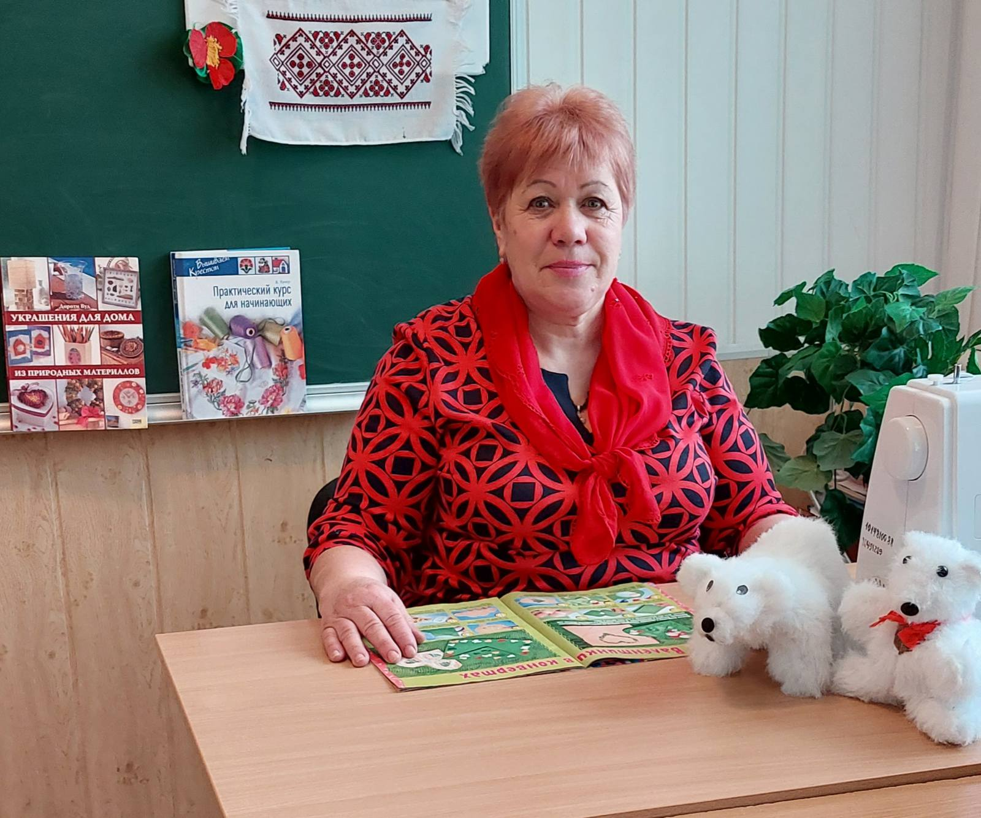
Візитна картка
Дата народження
19 вересня 1963 рік
Посада
Вчитель трудового навчання
Загальний педагогічний стаж
10 років

Slide 3
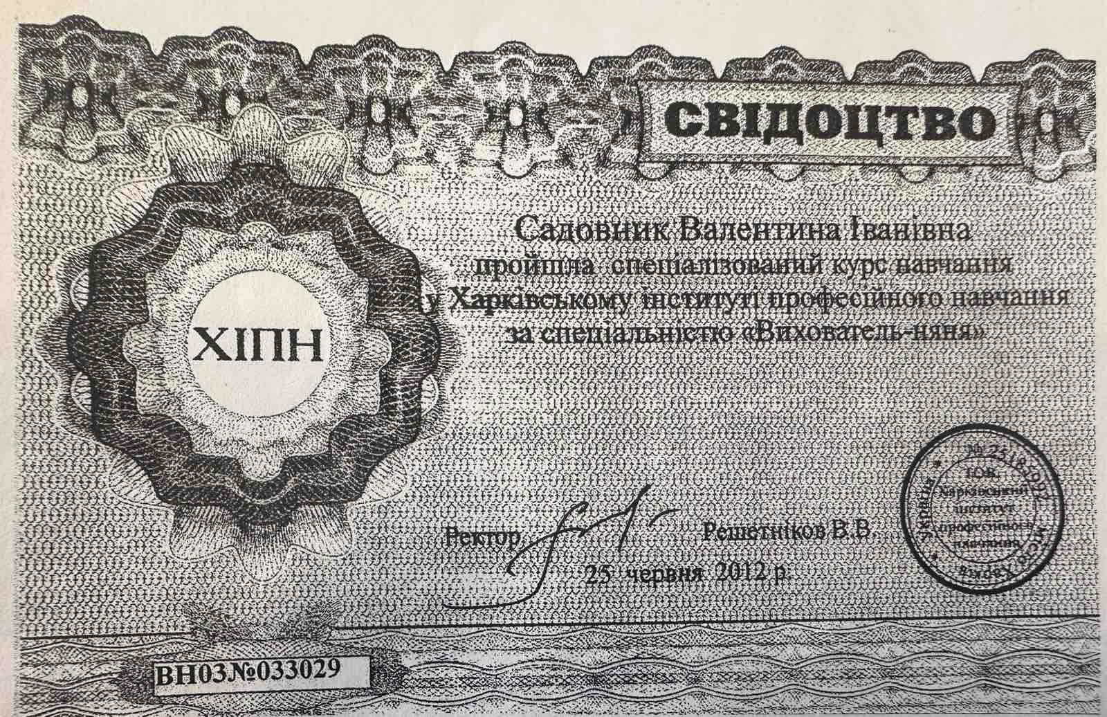

Візитна картка
25 червня 2012 р. пройшла спеціалізований курс навчання Харківському інституті професійного навчання
Фото диплому

Slide 4
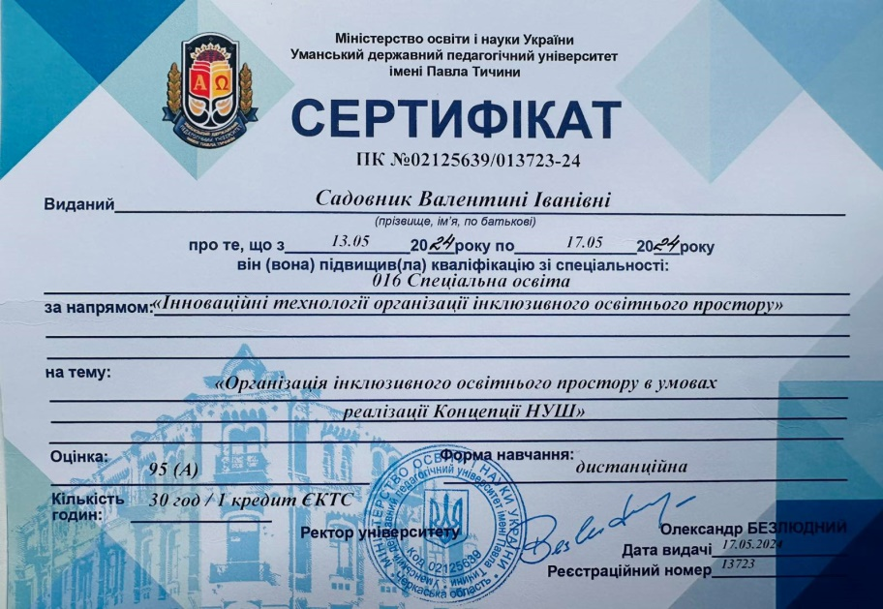
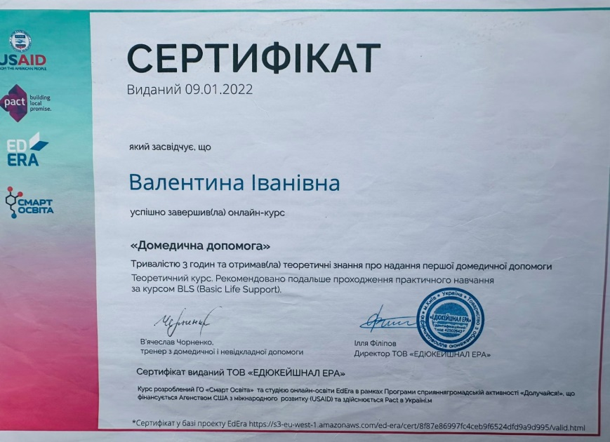
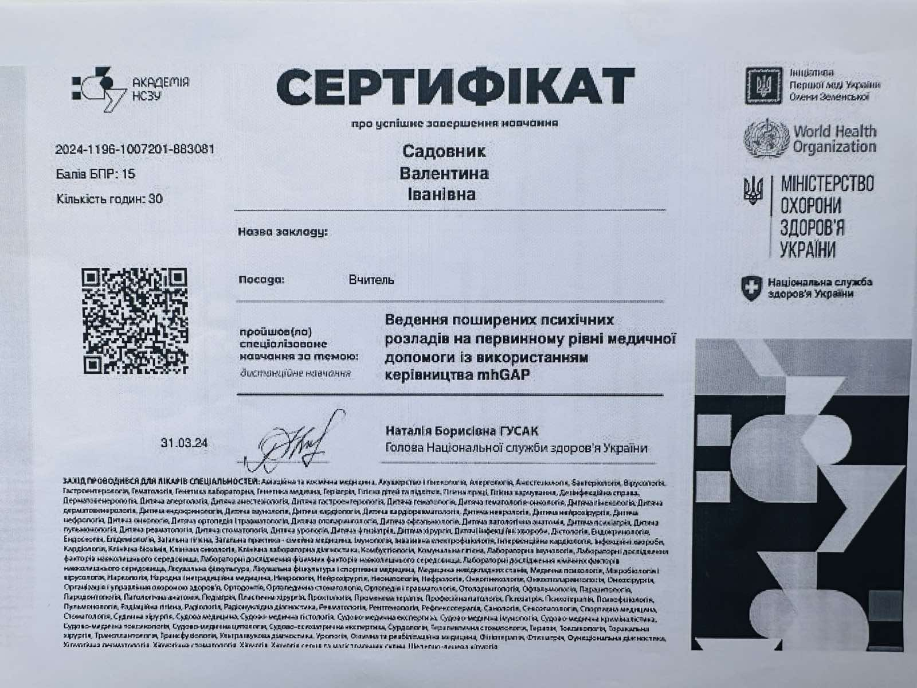
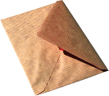
Підвищення кваліфікації

Slide 5
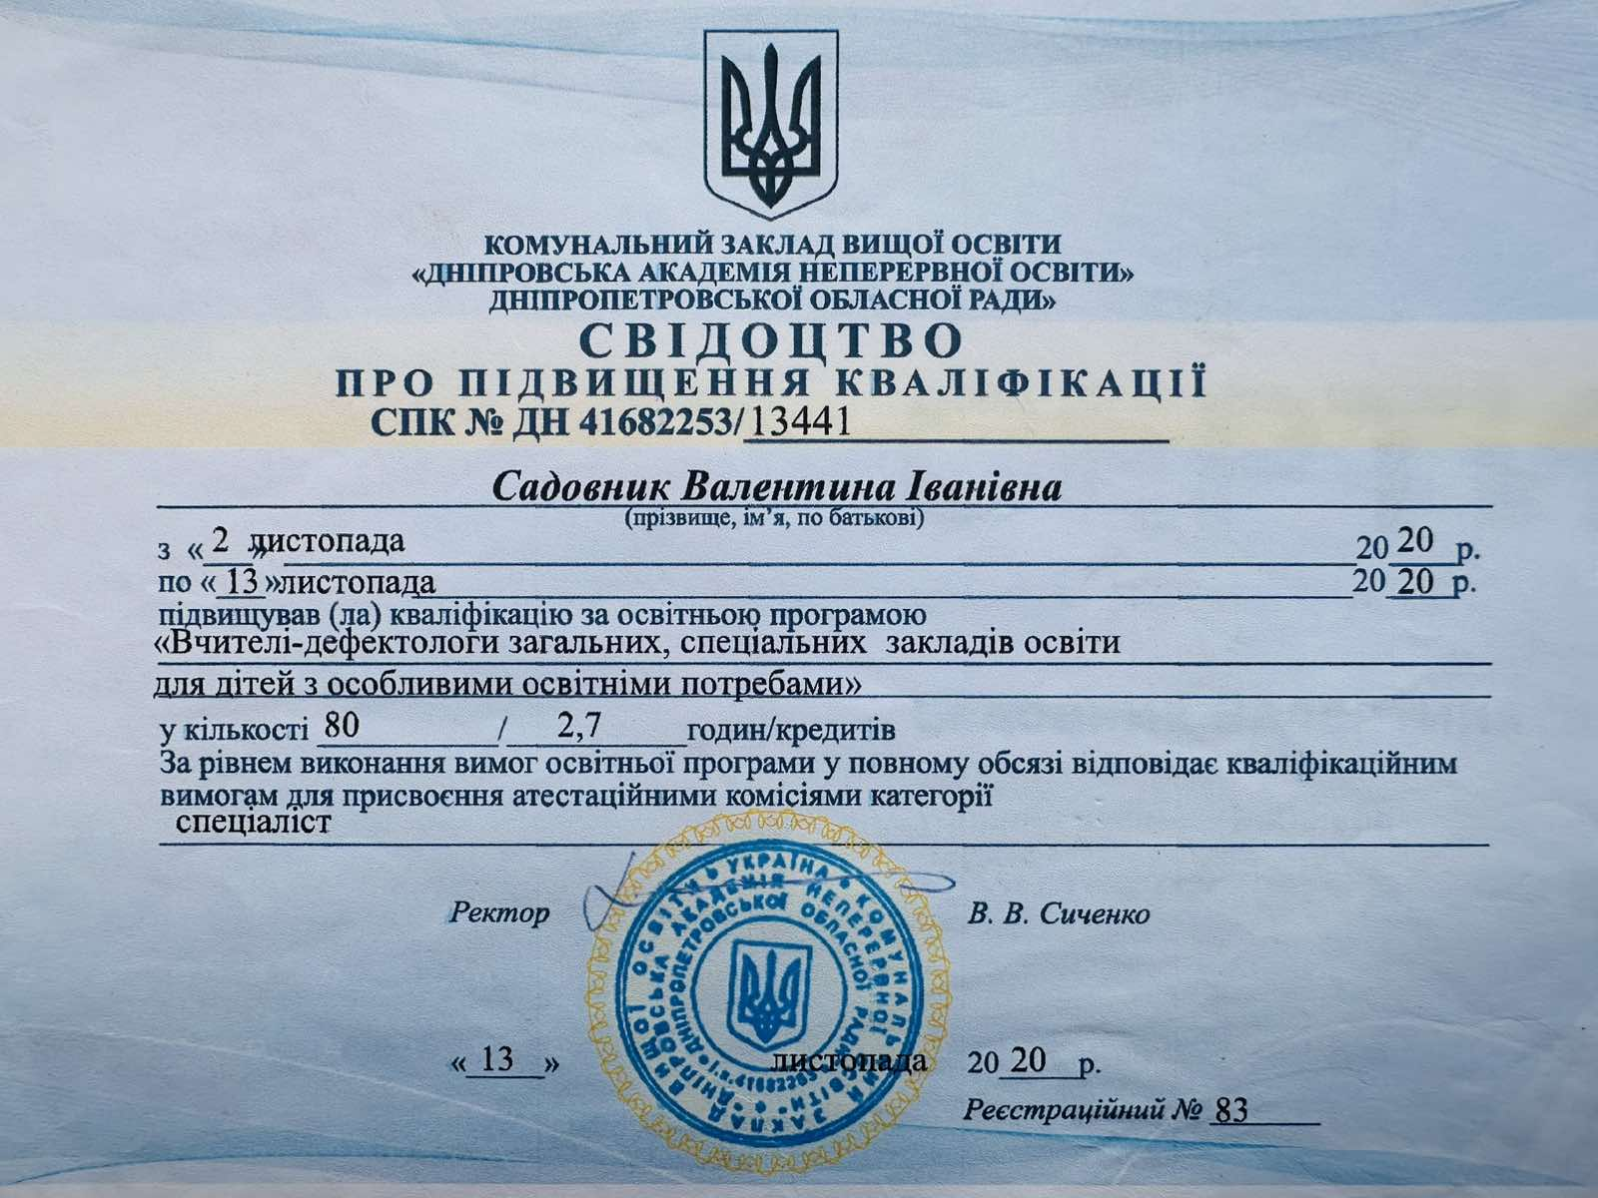
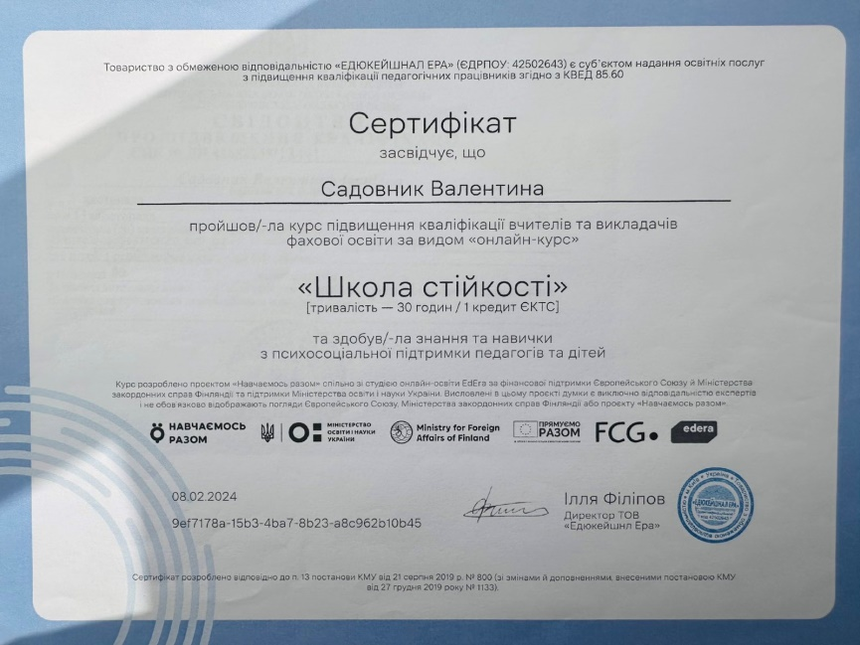
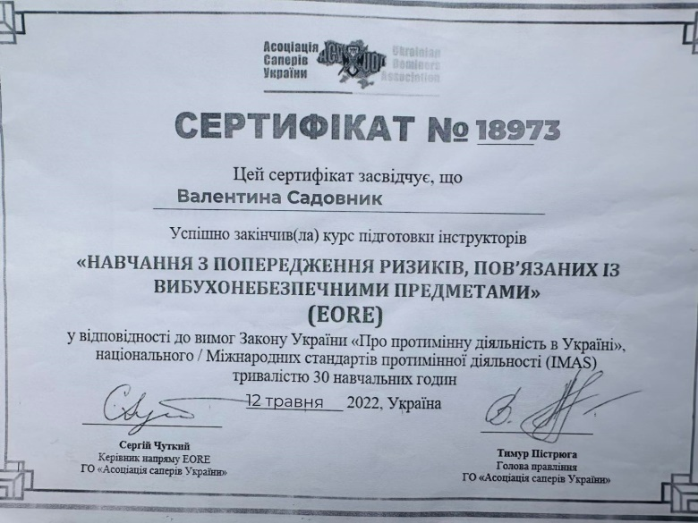
Підвищення кваліфікації

Slide 6
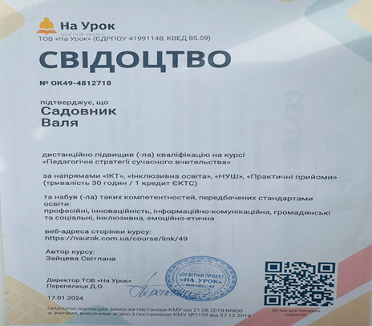
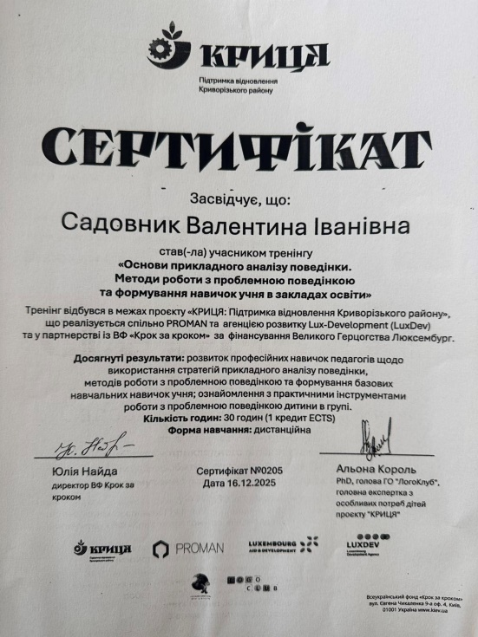
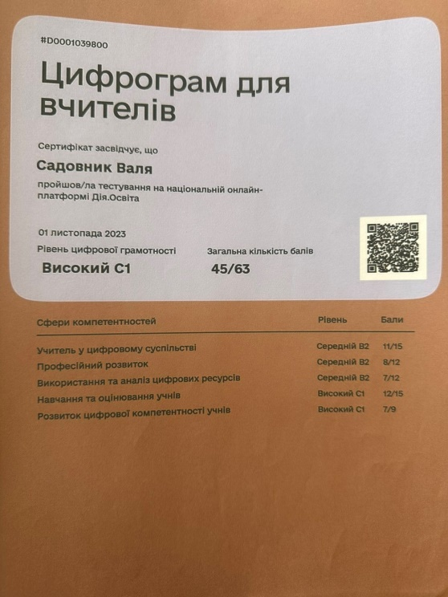
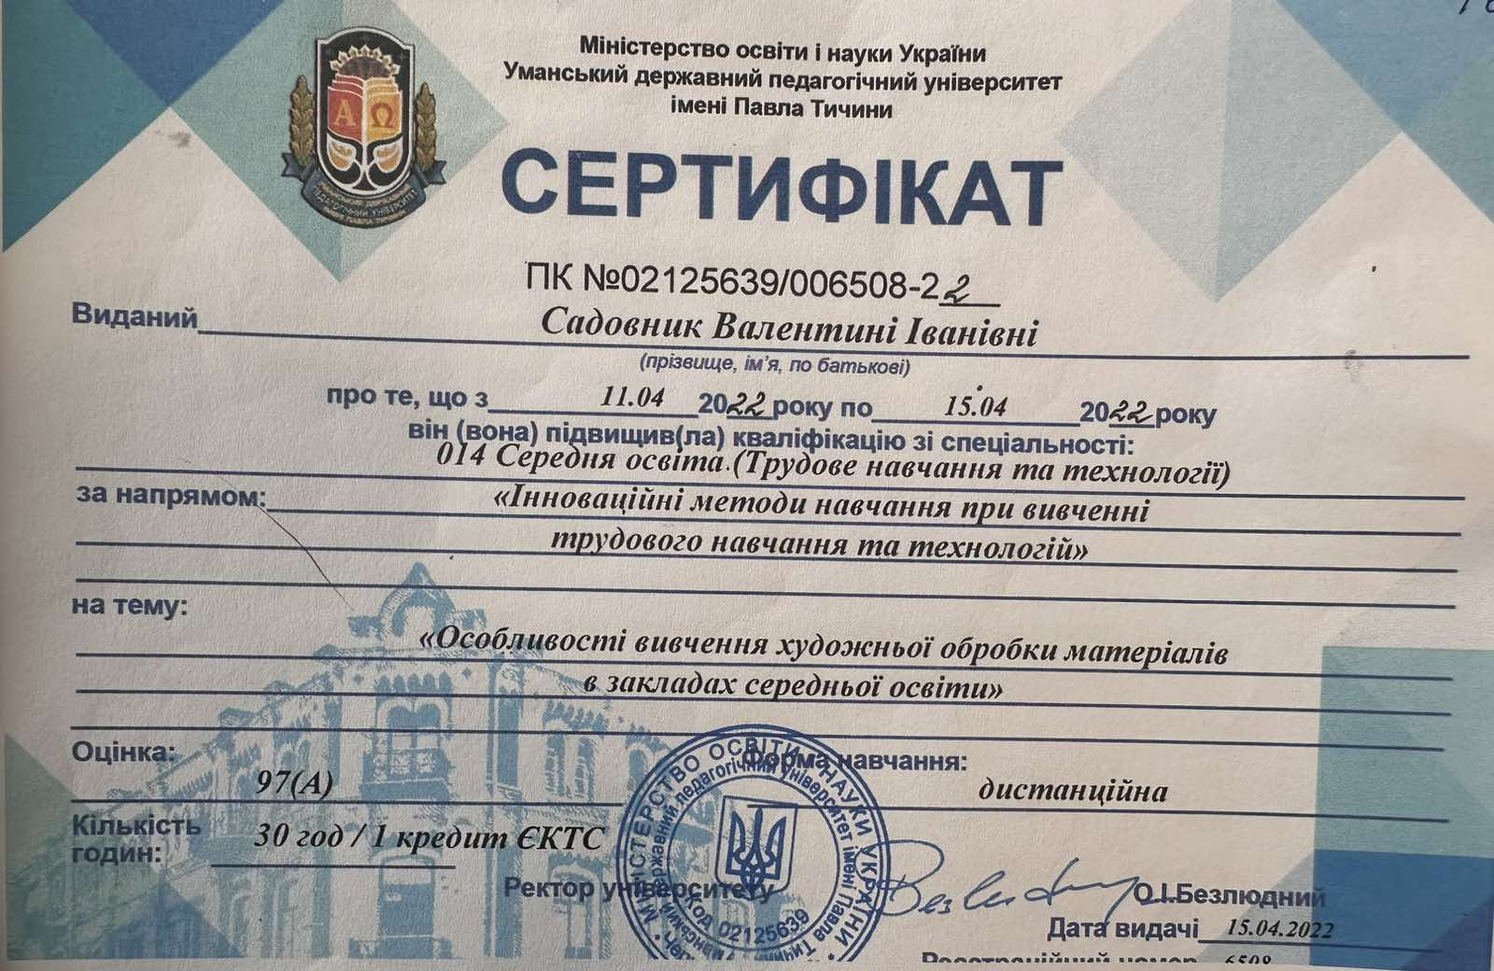
Підвищення кваліфікації

Slide 7

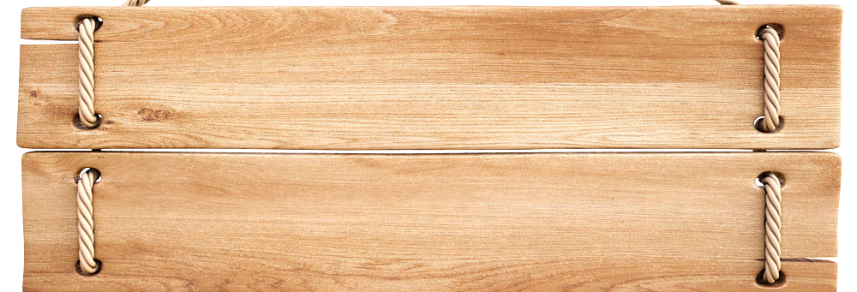

Життєве
кредо
Ніколи не зупиняйся на досягнутому, бо життя це процес тому потрібно завжди рухатися вперед

Slide 8

Педагогічне
кредо
Навчати – означає надихати, розвивати та спрямовувати учня до самостійного пізнання світу.
Віра у потенціал кожного учня.
Створення атмосфери довіри та підтримки
Розвиток критичного мислення та творчості.

Slide 9
Мої педагогічні принципи
Щоб вчити дітей – постійно вчися сам
Цінність знань - у їхньому практичному застосуванні
В кожній дитині є щось хороше – знайди його
Дитина повинна реально оцінювати себе – це запорука успіху
Добрий гумор – помічник вчителя

Slide 10
Основне завдання вчителя трудового навчання – готувати учнів до життя, до активної і творчої трудової діяльності, формувати трудові вміння і навики, виховувати естетичний смак, культуру праці, повагу до людей праці.
У процесі трудового навчання стараюсь організувати роботу так, щоб учні могли оволодіти загально – трудовими знаннями та вміннями, навчилися розв'язувати технологічні задачі, конструювати і моделювати різні вироби, виготовляти суспільно – корисні вироби, засвоїти мінімум знань про місце та роль виробництва у житті суспільства.
«Щоб досягти великого, потрібно почати з малого…»

Slide 11
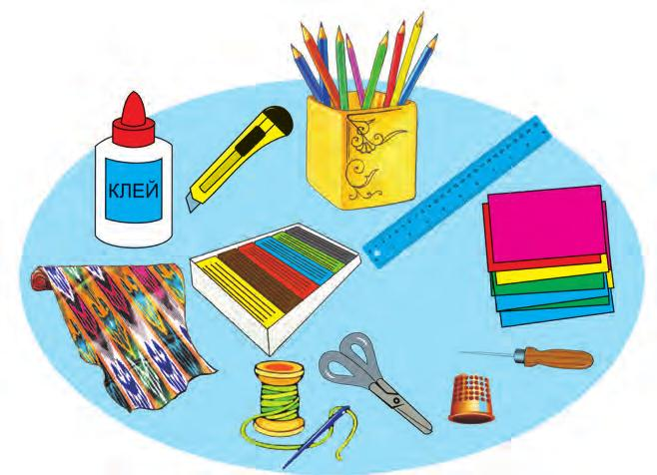
Моя педагогічна
філософія
Розвивати, навчати, виховувати одночасно
Максимально враховувати індивідуальні здібності
учня
Створювати позитивний мікроклімат в дитячому колективі
Всебічно розвивати творчі здібності
дітей
Формувати свідому, активну особистість та громадянина своєї країни

Slide 12


Проблема,
над якою працюю:
Використання інноваційних технологій на уроках трудового навчання

Slide 13
Актуальність теми
Сприяє
-поліпшенню засвоєння навчального матеріалу,
-зменшенню часу розв’язання стандартних завдань,
-сформованості практичної спрямованості знань учнів,
-поліпшенню поведінкового, емоційного, позитивного ставлення до трудового навчання та інших предметів, що вивчаються в школі,
-розвитку їхньої пізнавальної і творчої активності.

Slide 14

Система роботи
над темою:
Вивчення методичної літератури
Ознайомлення з перспективним досвідом з даного питання
Апробація нових форм і видів роботи на уроках
Розробка власних фрагментів уроків та їх апробація
Корегування процесу впровадження та результативності
Моніторинг результативності впровадження інноваційних методів
Узагальнення та презентація власного досвіду

Slide 15

Як розвинути творчі здібності?
Фантазуй
Використовуй інформаційні ресурси
Не бійся помилитися
Закріплюй практичні навички
Співпрацюй у колективі
Експериментуй
Вчися мислити самостійно
Будь допитливим

Slide 16
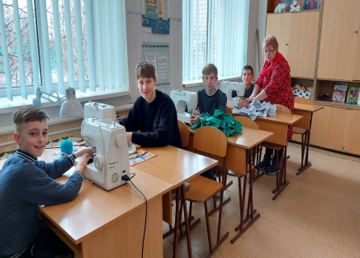
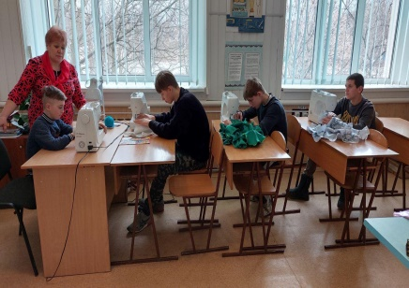
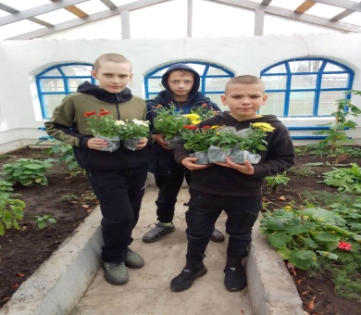
Сучасний урок трудового навчання:
Панує атмосфера інтересу, довіри і співробітництва
Тут немає місця нудьзі!
Є місце кожній дитині, тому що сучасний урок — запорука її успіху в майбутньому.

Slide 17
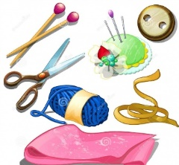
Інтерактивні технології
Технологія проектного навчання
Інформаційно-комп’ютерні технології
Технологія розвитку критичного мислення
Ігрові технології навчання
ІННОВАЦІЙНІ ТЕХНОЛОГІЇ

Slide 18

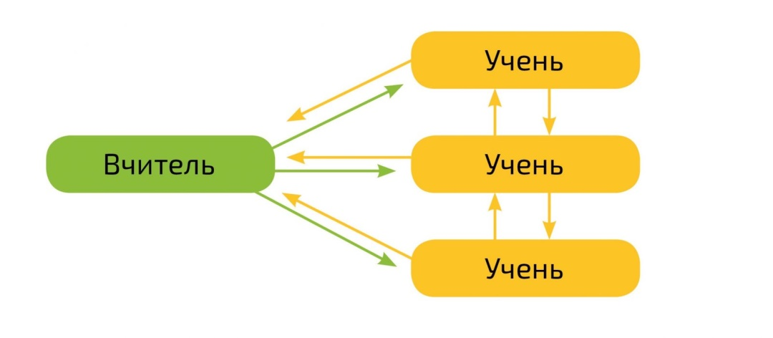
Інтерактивні технології– це…
Походить від слова «interact», де…
Inter – взаємний.
Act – діяти.
Інтерактивний – здатний до взаємодії
і активності, діалогу.
Інтерактивне навчання - це спеціальна форма організації навчальної діяльності, яка має конкретну,
передбачувану мету:
створити комфортні умови навчання, за яких кожен учень відчуває свою успішність і інтелектуальну спроможність.

Slide 19
Класифікація інтерактивних методів навчання:
Інтерактивні технології кооперативного навчання:
Інтерактивні технології колективно - групового навчання:
Інтерактивні технології ситуативного моделювання:
Інтерактивні технології опрацювання дискусійних питань:
- Робота в парах;
- Ротаційні трійки;
- Робота в малих
групах («Діалог»,
«Синтез думок»,
«Пошук інформації»,
«Коло ідей»,
«Спільний проект»);
- чотири
всі разом;
-Акваріум
- Обговорення
проблеми в
загальному колі;
- Мікрофон;
- Мозаїка («Ажурна
пилка»);
- Незакінчені
речення;
- Мозковий штурм;
- Навчаючи - учусь;
- Вирішення
проблеми.
- Гра як інтерактив-
ний метод
навчання;
- симуляції;
- спрощене судове
слухання;
- розігрування
ситуацій за ролями
- метод «Прес»;
- «Займи позицію";
- «Зміни позицію";
- Неперервна
шкала думок;
- Дискусія;
- Дебати.

Slide 20
Технологія проектного навчання
Проєкт – це п'ять «П»
Проєкт
Проблема
Проектування (планування)
Пошук інформації
Продукт
Презентація

Slide 21
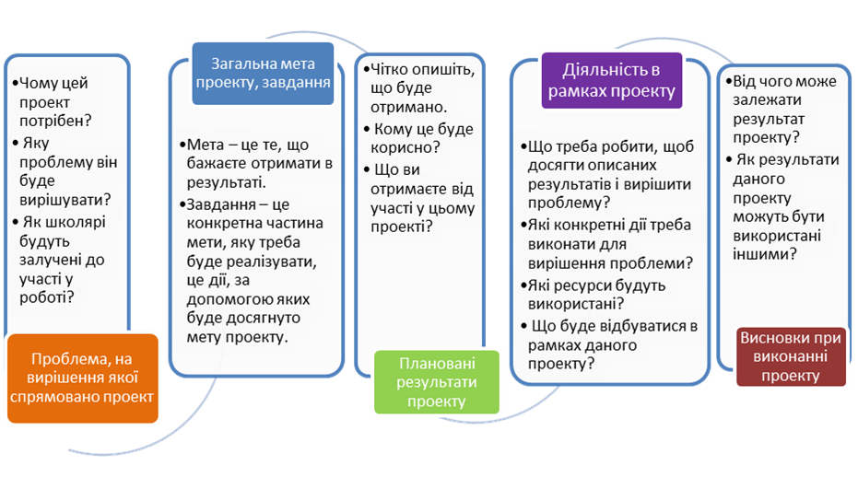
Робота над проєктом:

Slide 22
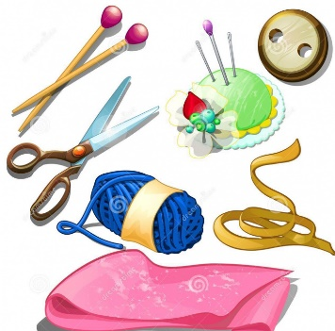
Що являє собою метод навчальних проектів?
Це діяльність, яка дозволяє:
проявити себе,
спробувати
свої сили,
використати
свої знання
принести
користь,
показати
досягнутий
результат
направляти знання і
вміння на вирішення
проблеми, коли
результат носить
практичний характер

Slide 23
Метод проектів містить у собі сукупність дослідницьких, пошукових, проблемних, творчих за самою своєю сутністю підходів, сприяє творчому розвитку учнів, використанню ними певних навчально-пізнавальних прийомів, які в результаті самостійних дій дозволяють вирішувати ту чи іншу проблему. Крім того, метод проектів передбачає обов'язкову презентацію результатів.
Уміння використовувати метод проектів — це показник високої кваліфікації, прогресивності професійної діяльності учителя, спрямованості на творчий розвиток учнів. Особливого значення при цьому набуває уміння організувати спільну діяльність з учнями.

Slide 24

Інформаційно – комп'ютерні технології
Урізноманітнення наочності уроків трудового навчання (використання ілюстративного матеріалу, схем, статистичних даних).
Моделювання процесів, що вивчаються (інтерактивні плакати, відео фрагменти; презентації; майстер-класи; ТВ – програми).
Пошук інформації з різноманітних джерел (використання мультимедійних енциклопедій, електронних підручників).
Забезпечення зворотного зв’язку, контроль та перевірку засвоєння навчального матеріалу.
Пошук необхідних ресурсів для занять
(Інтернет тощо).
Забезпечення міжпредметних зв’язків
під час викладання.

Slide 25


Форми
застосування
інформаційно –
комунікаційних
технологій
Презентації
Дослідження
Тестування
Проектна
діяльність

Slide 26

Технології розвитку критичного мислення
Що дають учневі навички критичного мислення?
Учень формує власну думку;
Вміє цінувати іншу точку зору;
Аргументовано сперечається;
Здійснює обдуманий вибір між різними думками;
Цінує спільну роботу, в якій виникає загальне рішення;
Виявляє інтерес до творчої діяльності.

Slide 27

Етапи критичного мислення
Учень приймає рішення на основі доказів та власних переконань.
Учень зіставляє власну думку з іншими точками зору.
Учень аналізує різні точки зору і вибирає власну .
Учень сприймає інформацію з різних джерел.
Учень відстоює свою думку, приводить приклади, аргументи.
Оцінювання
Синтез
Аналіз
Використання знань і вмінь
Розуміння
Знання

Slide 28
1
Використання технології розвитку критичного мислення забезпечує перехід від навчання, орієнтованого переважно на запам’ятовування, до навчання, спрямованого на розвиток самостійного свідомого мислення учнів.
3
Ми повинні готувати дитину до життя в інформаційному суспільстві.
4
Критичне мислення є дієвим способом виховання демократичного менталітету громадян, які повинні про все мати власну думку і не дозволяти маніпулювати своєю свідомістю.
Це набагато ефективніший шлях використання часу вчителя, ресурсів суспільства.

Slide 29
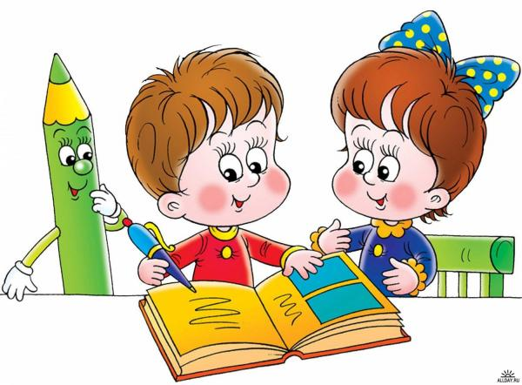
Ігрові технології навчання
Дидактична (навчальна) гра - це гра за правилами, підпорядкованими досягненню заздалегідь накресленого ігрового результату.
Структура навчального процесу, який передбачає дидактичну гру, складається з 4 етапів:
Орієнтація. Вчитель характеризує тему, яка вивчається, основні правила гри та її загальний хід.
Підготовка до проведення. Розподіл ролей, вивчення ігрових завдань, процедурні питання.
Проведення гри. Вчитель стежить за грою, фіксує наслідки (підрахунки балів, прийняття рішень), роз’яснює те, що незрозуміле.
Обговорення гри. Вчитель керує дискусійним обговоренням гри (що сподобалося; коли виникали труднощі; які ідеї з’явилися протягом гри). Увага приділяється зіставленню імітації з реальним світом, установленню зв’язку гри зі змістом навчальної теми.

Slide 30

Функції вчителя під час використання
дидактичних ігор:
Інструктора: допомагає учасникам гри зрозуміти правила (детальне інструктування учасників до самої гри може їх заплутати, тому його потрібно звести до мінімуму).
Судді-рефері: контролює процес, не втручається в гру.
Тренера: може надавати учасникам допомогу.
Ведучого: якщо попередні ролі були пов’язані з підготовкою та проведенням імітаційної гри, то ця роль належить до завершального етапу - обговорення.
Загальна схема моделі навчання на основі гри:
Створення ігрової проблемної ситуації.
Хід гри: дії учасників за ігровими правилами, розгортання ігрового сюжету.
Підведення підсумків, самооцінка гравців, аналіз ігрової ситуації, навчально-пізнавальні підсумки гри.

Slide 31

На уроках швейної справи

Slide 32
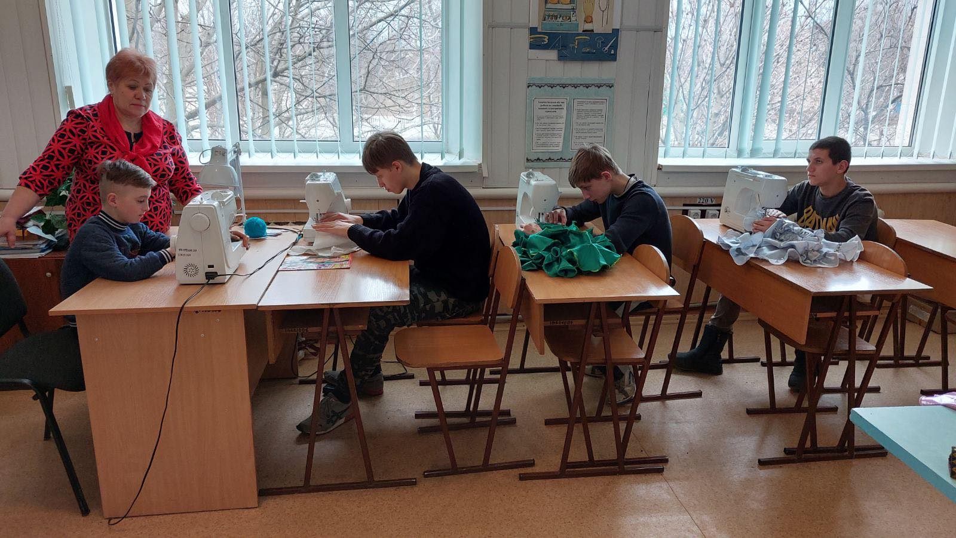
На уроках швейної справи

Slide 33
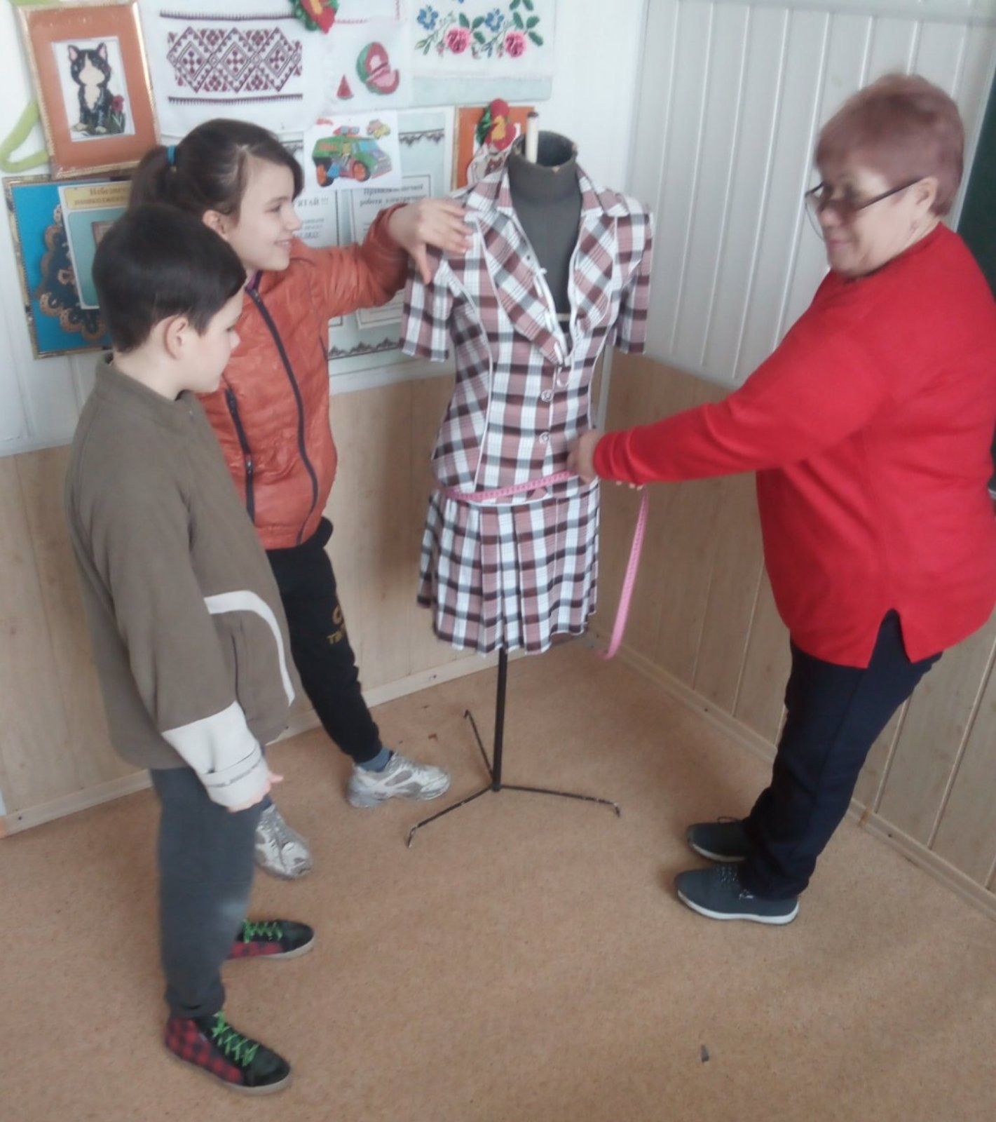
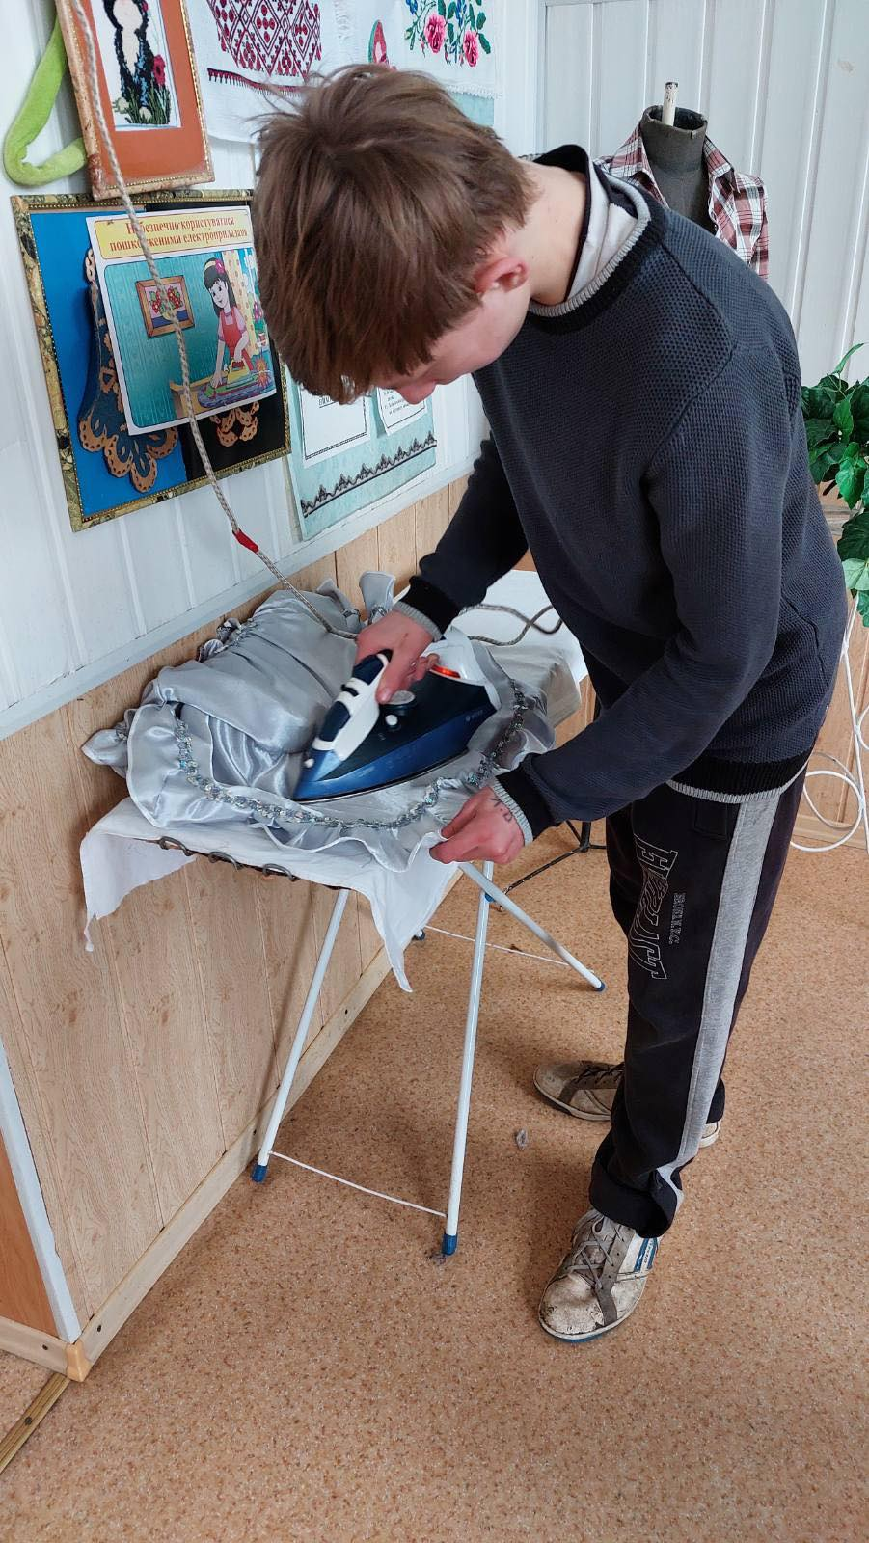
На уроках швейної справи

Slide 34
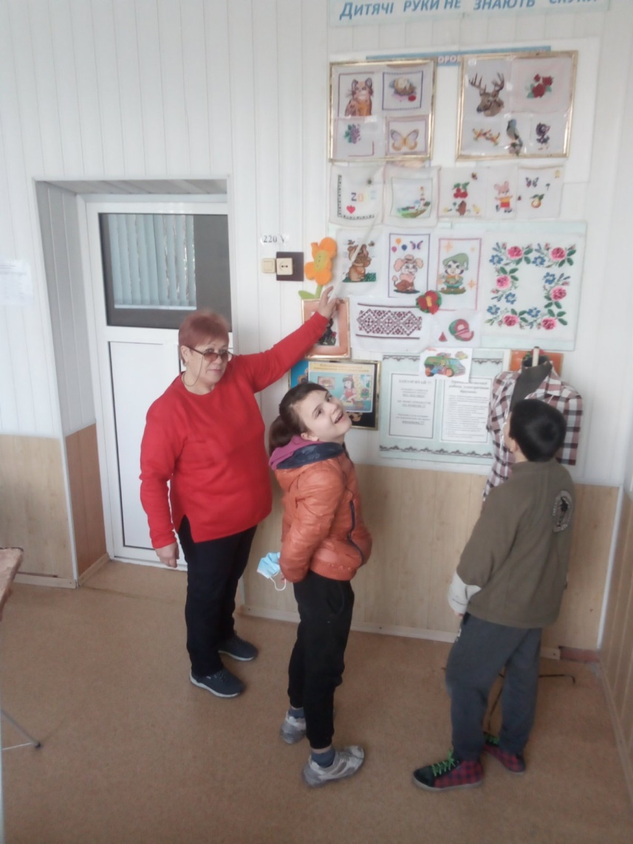
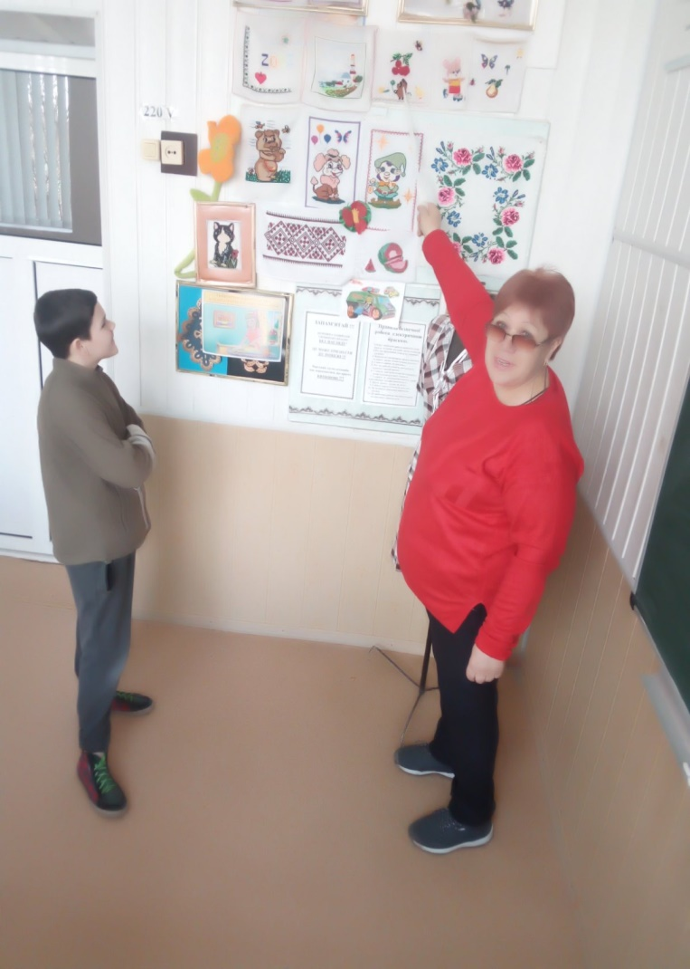
На уроках швейної справи

Slide 35
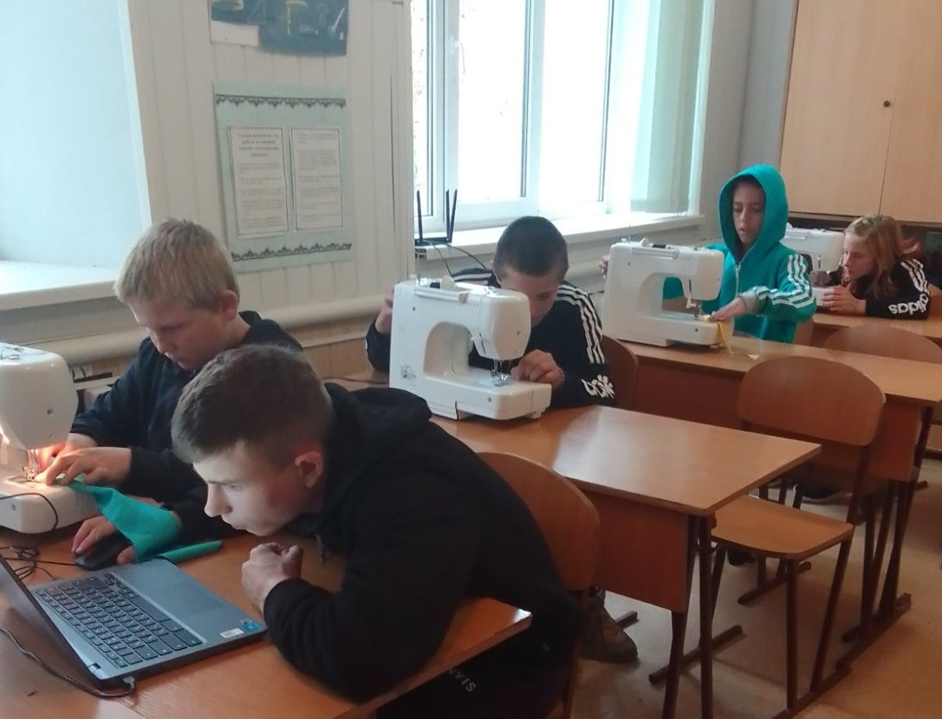
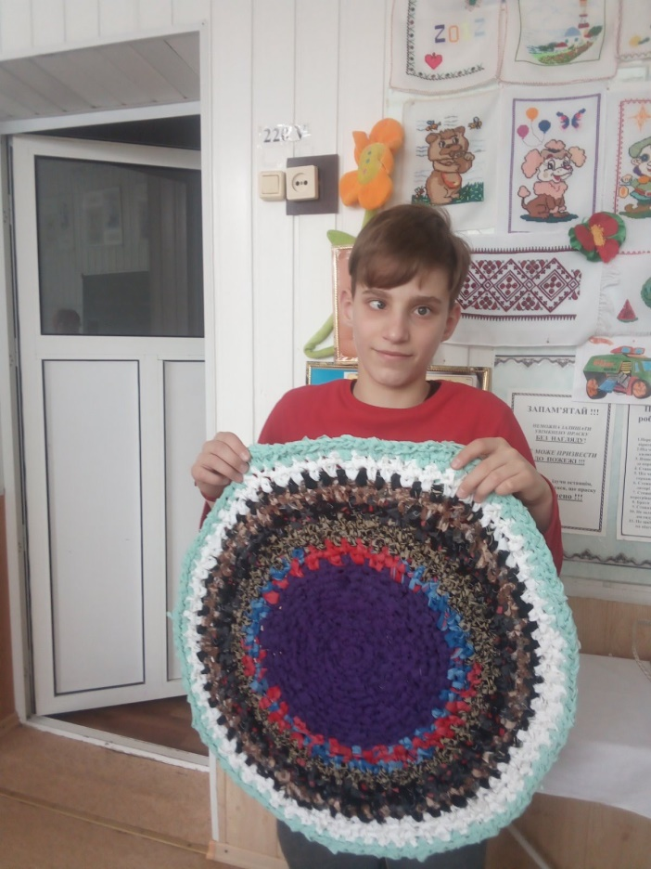
На уроках швейної справи

Slide 36
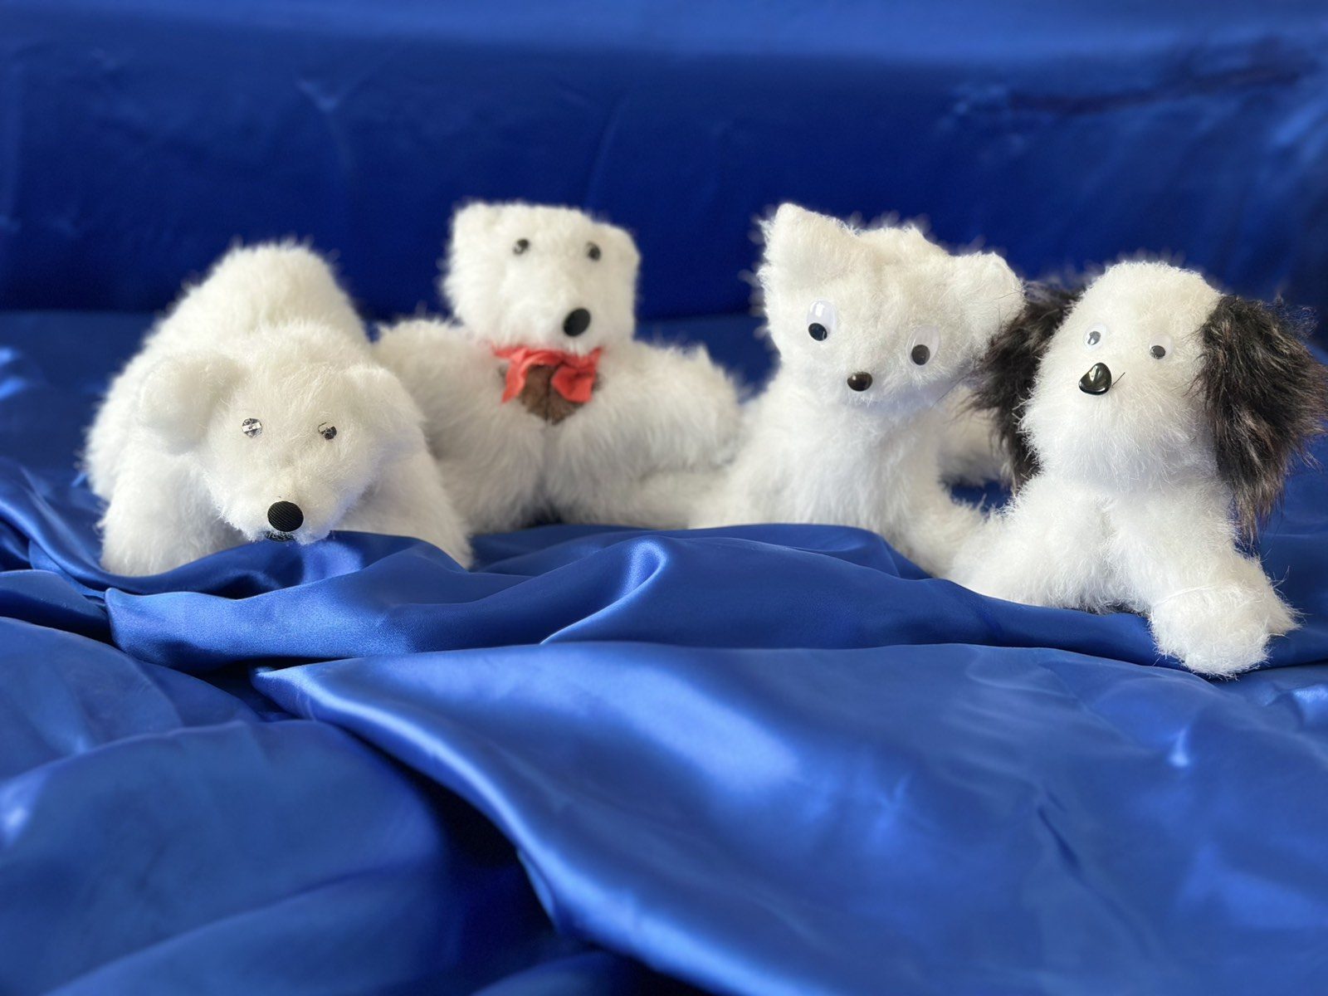
Проєкт «М‘яка іграшка»

Slide 37
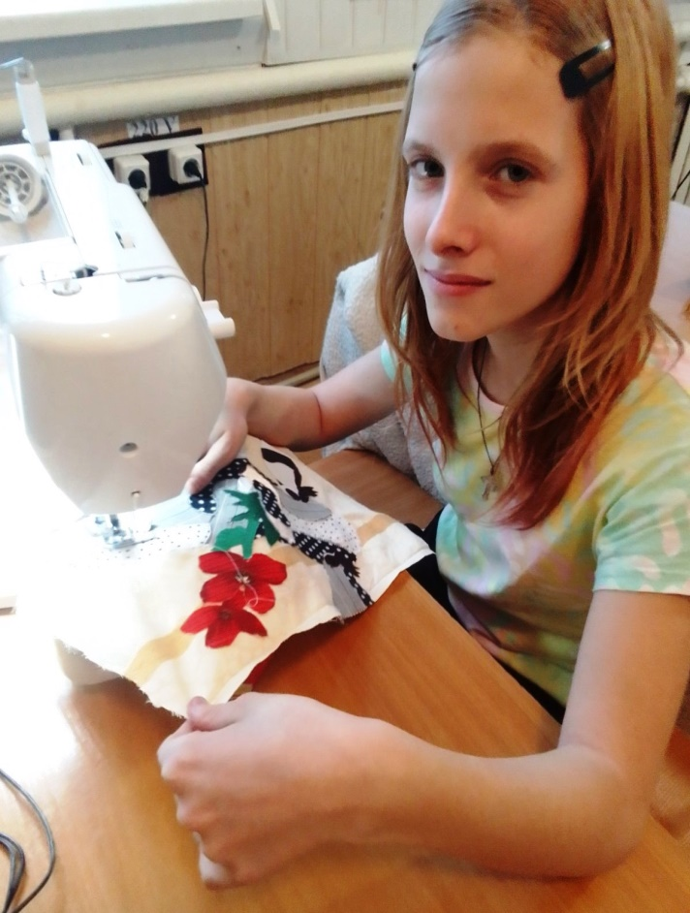
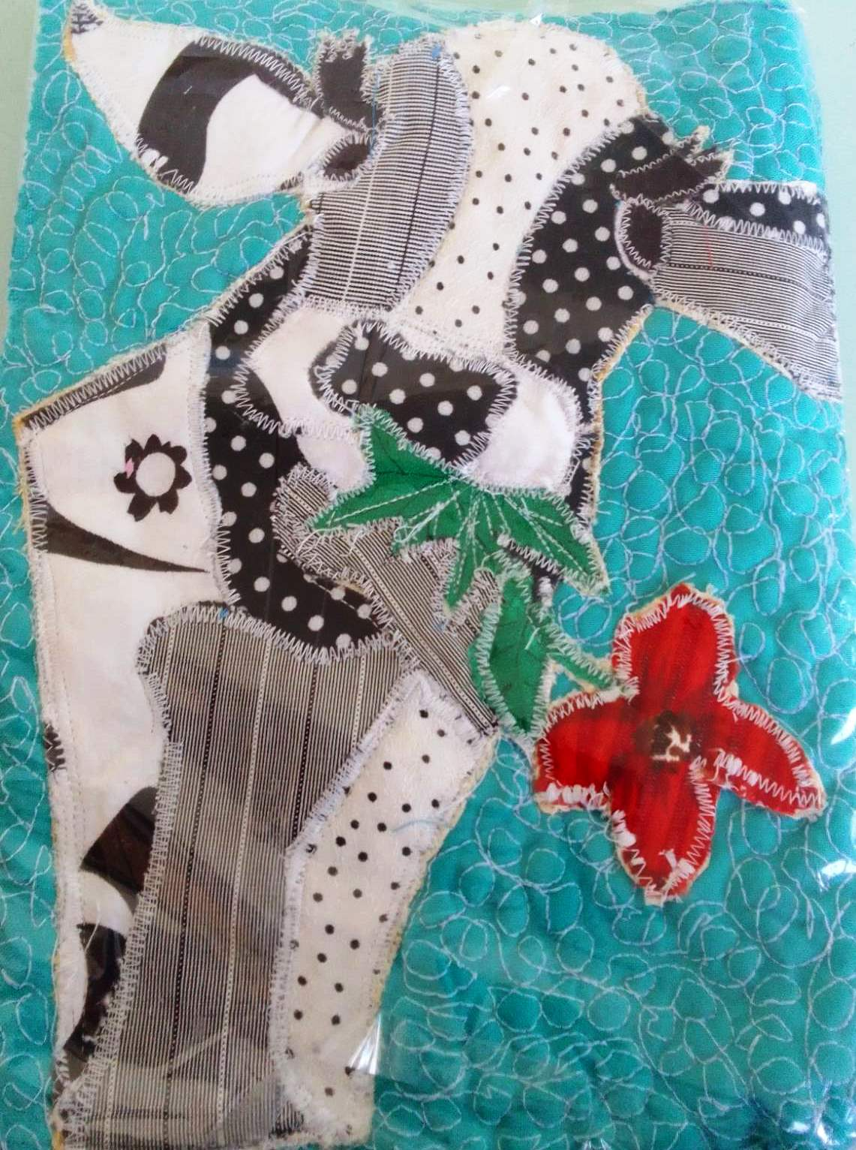
Проєкт « Печворк»

Slide 38
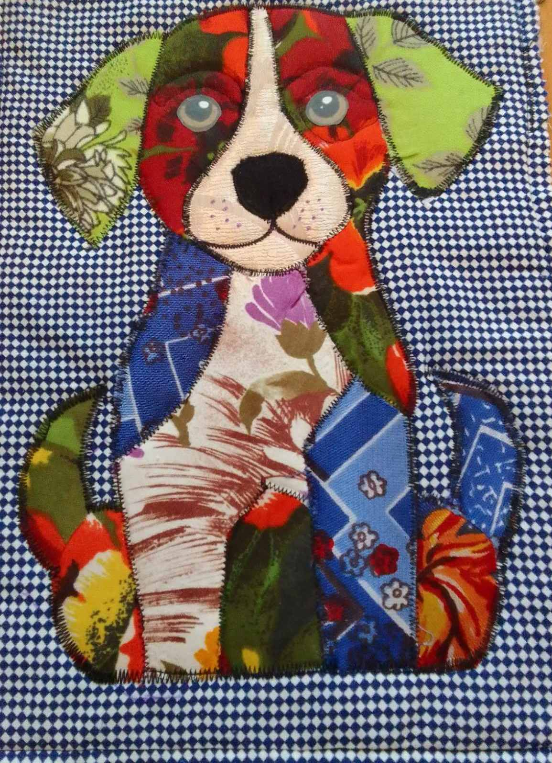
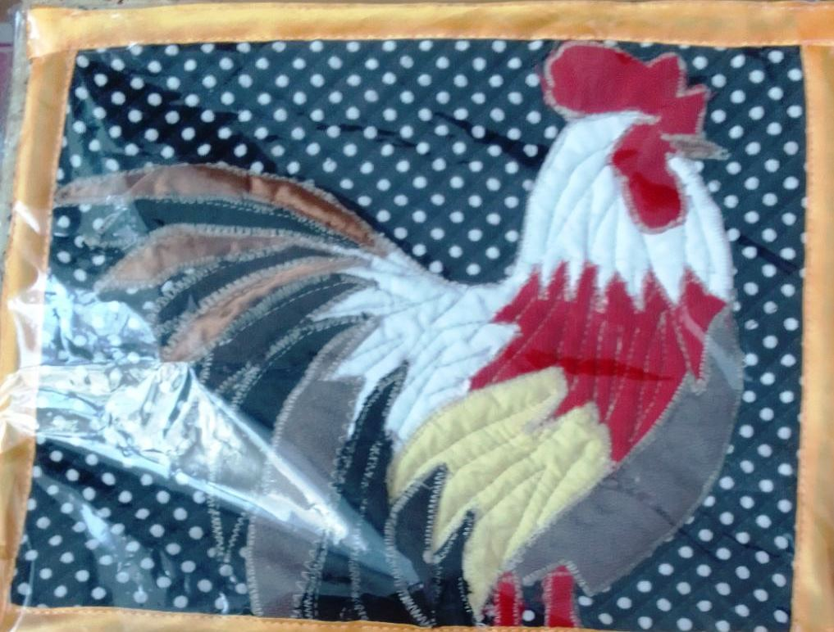
Проєкт « Печворк»

Slide 39
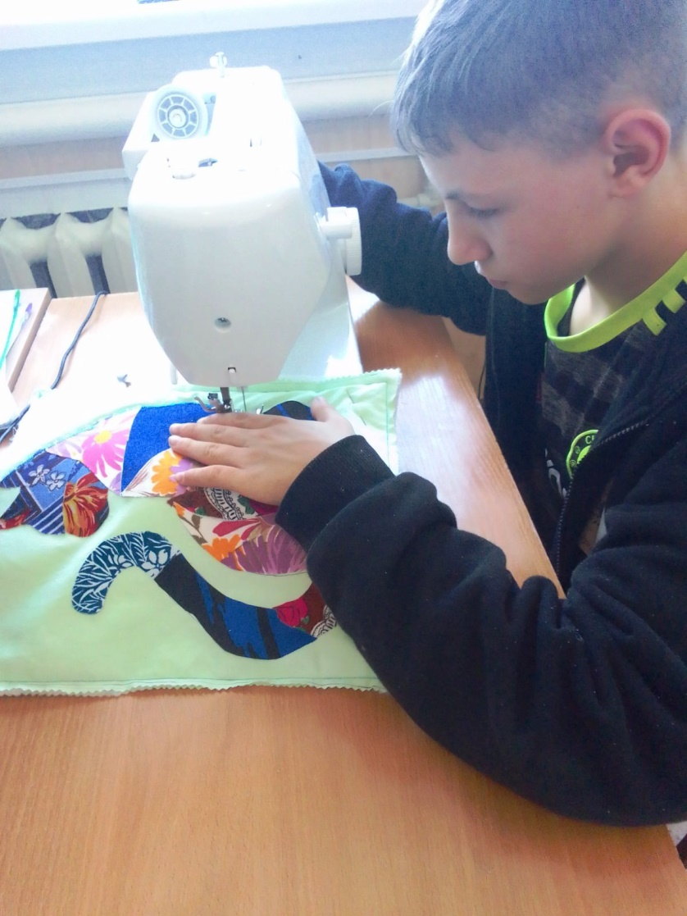
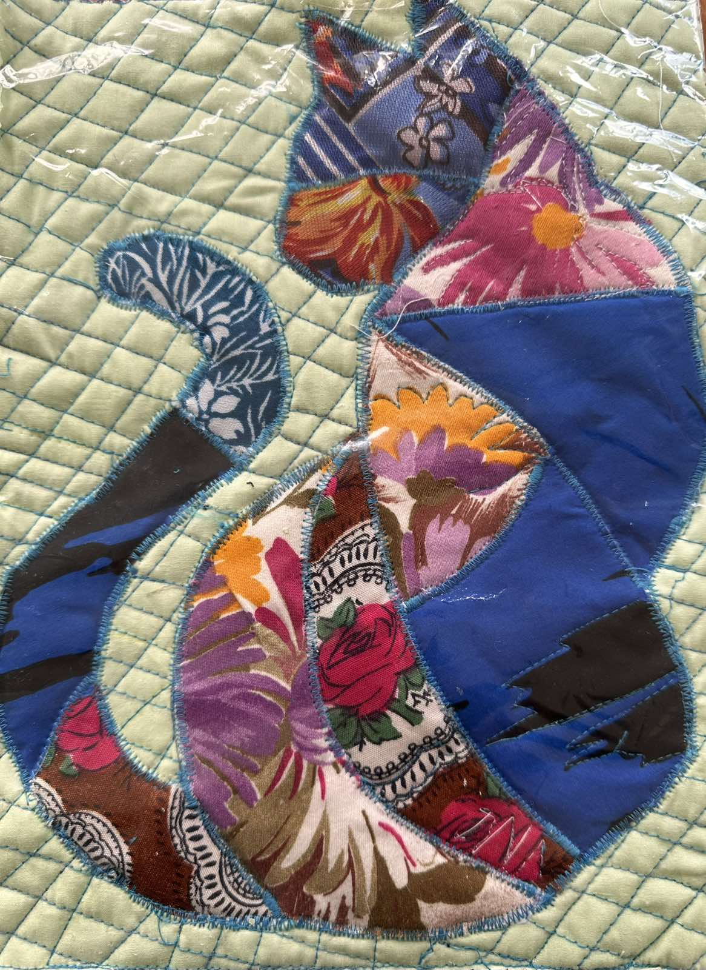
Проєкт « Печворк»

Slide 40
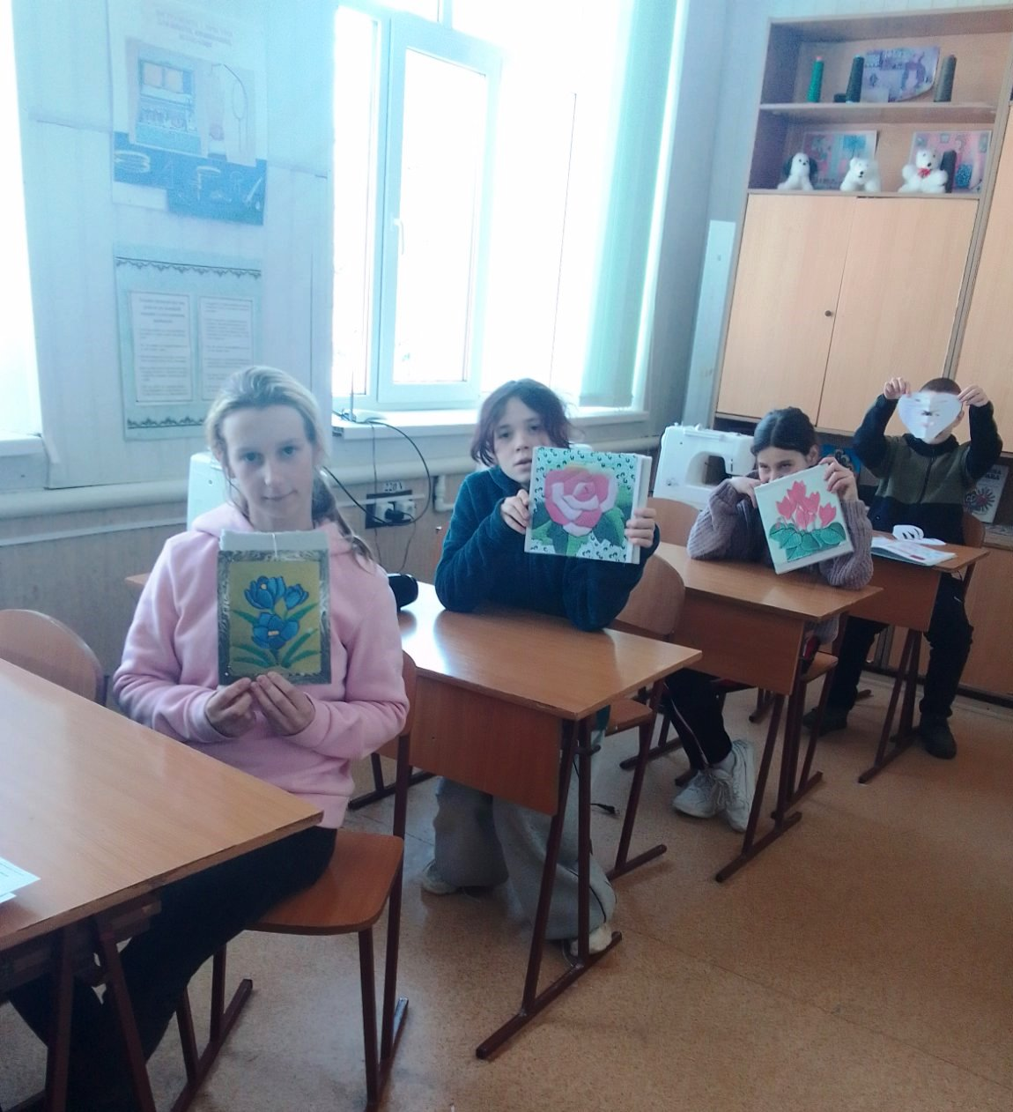
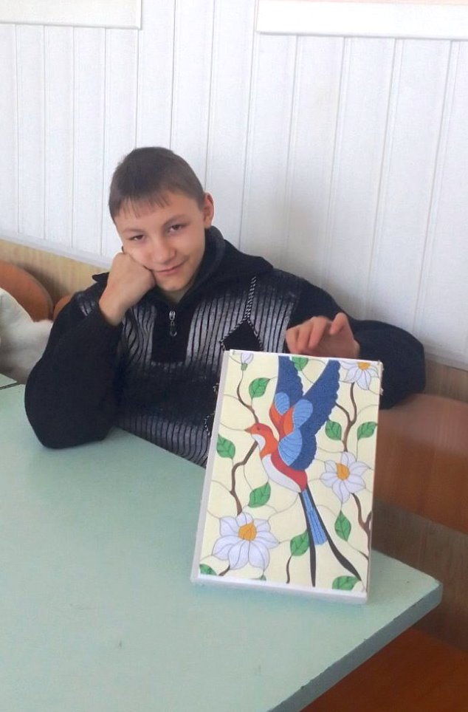
Проєкт « Кінусайга»

Slide 41
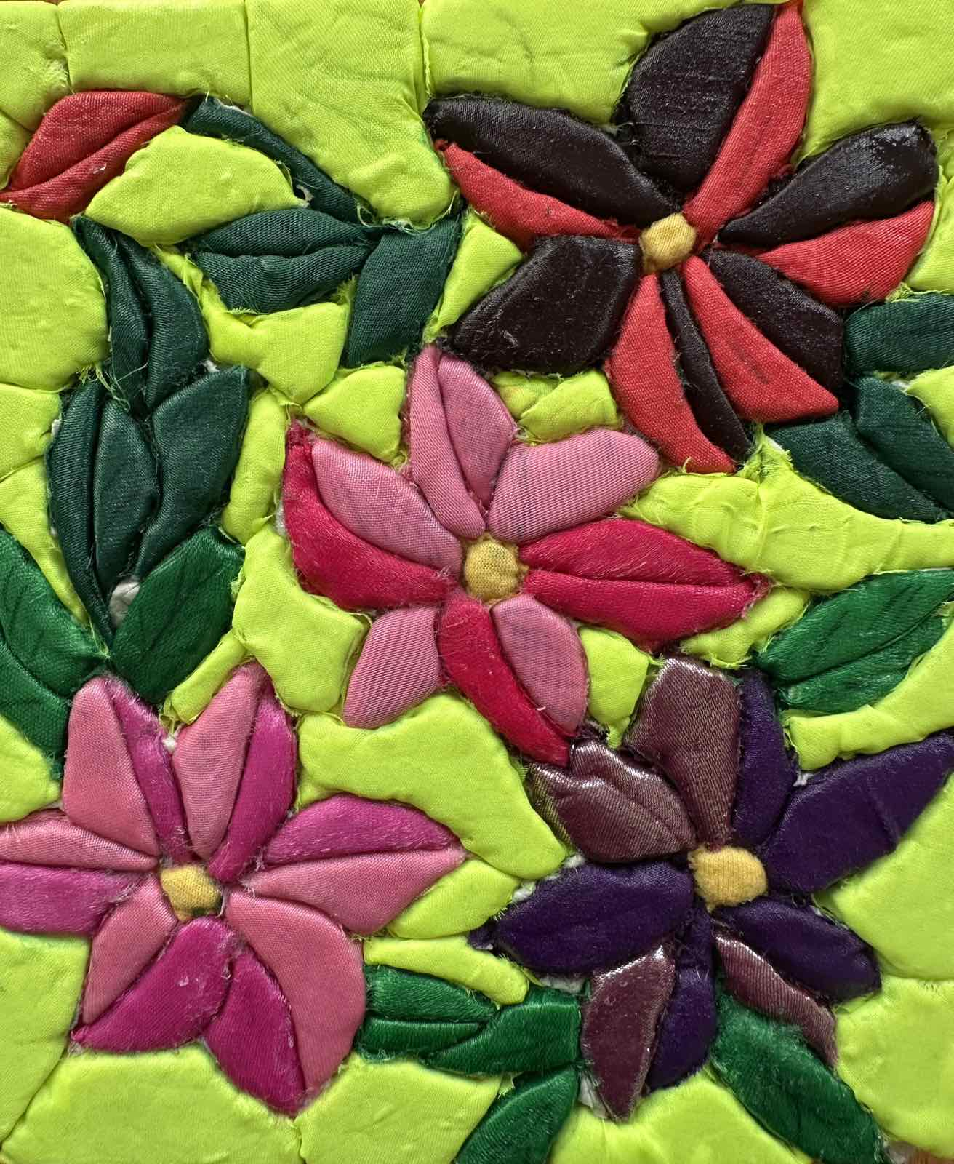
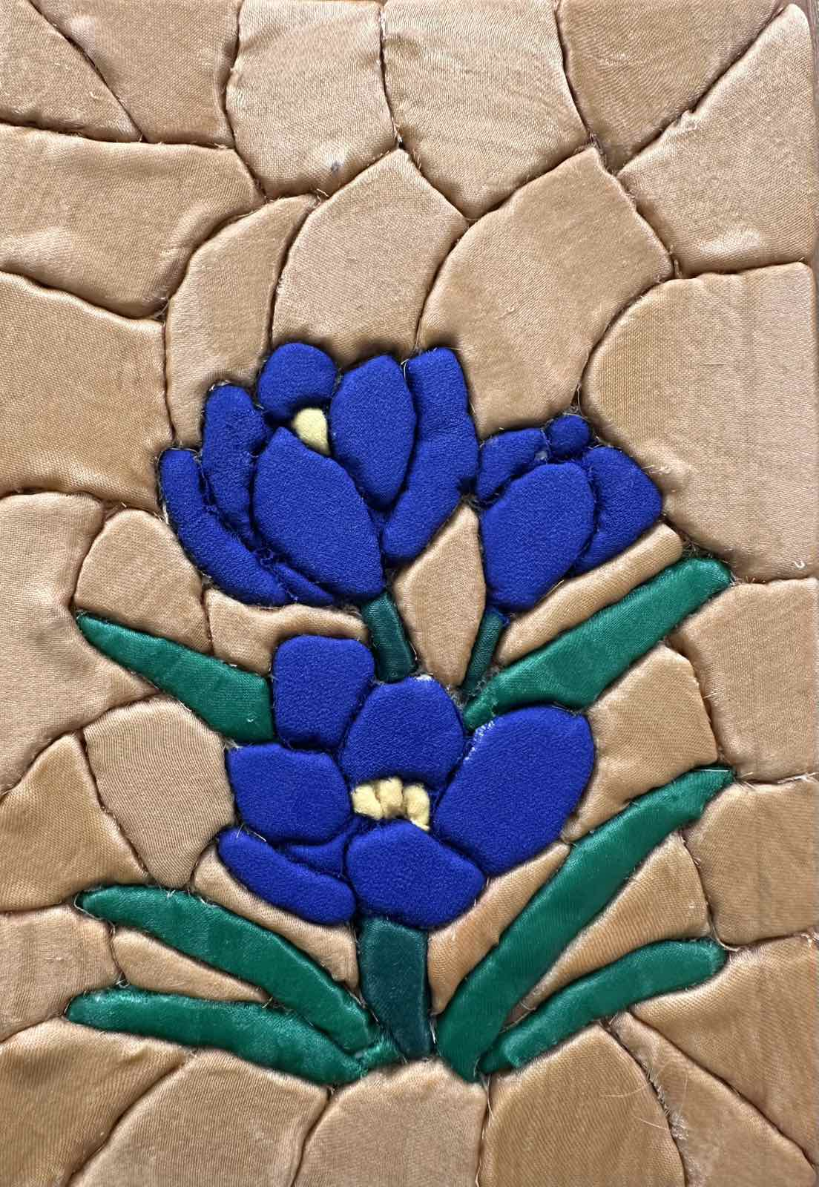
Проєкт «Кінусайга»

Slide 42
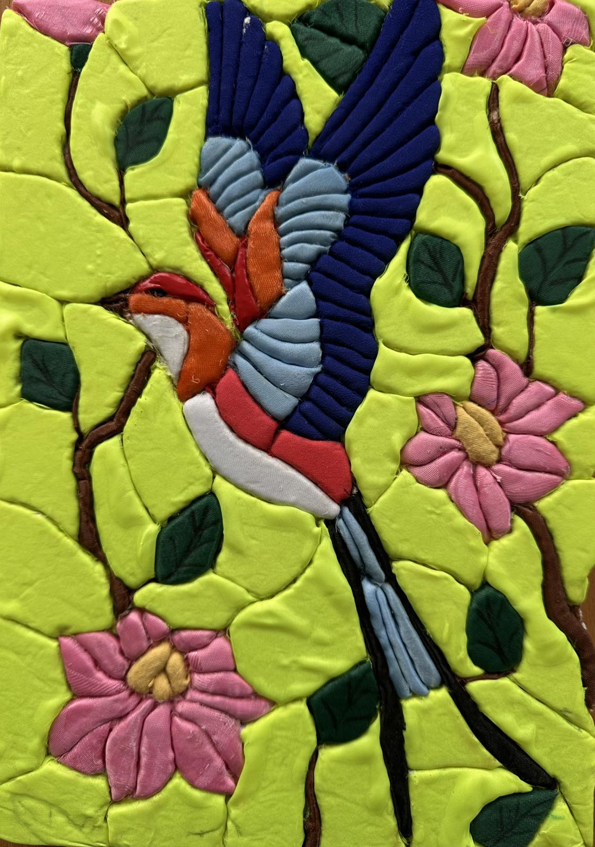
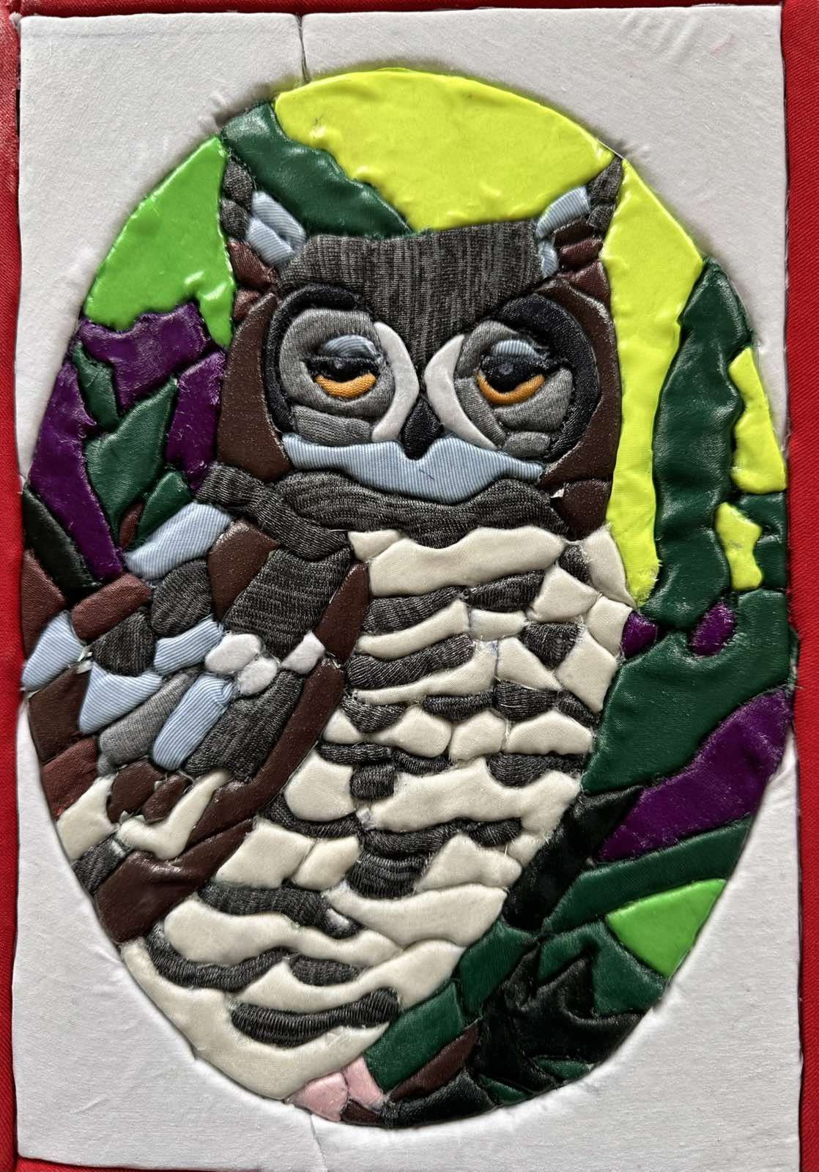
Проєкт «Кінусайга»

Slide 43
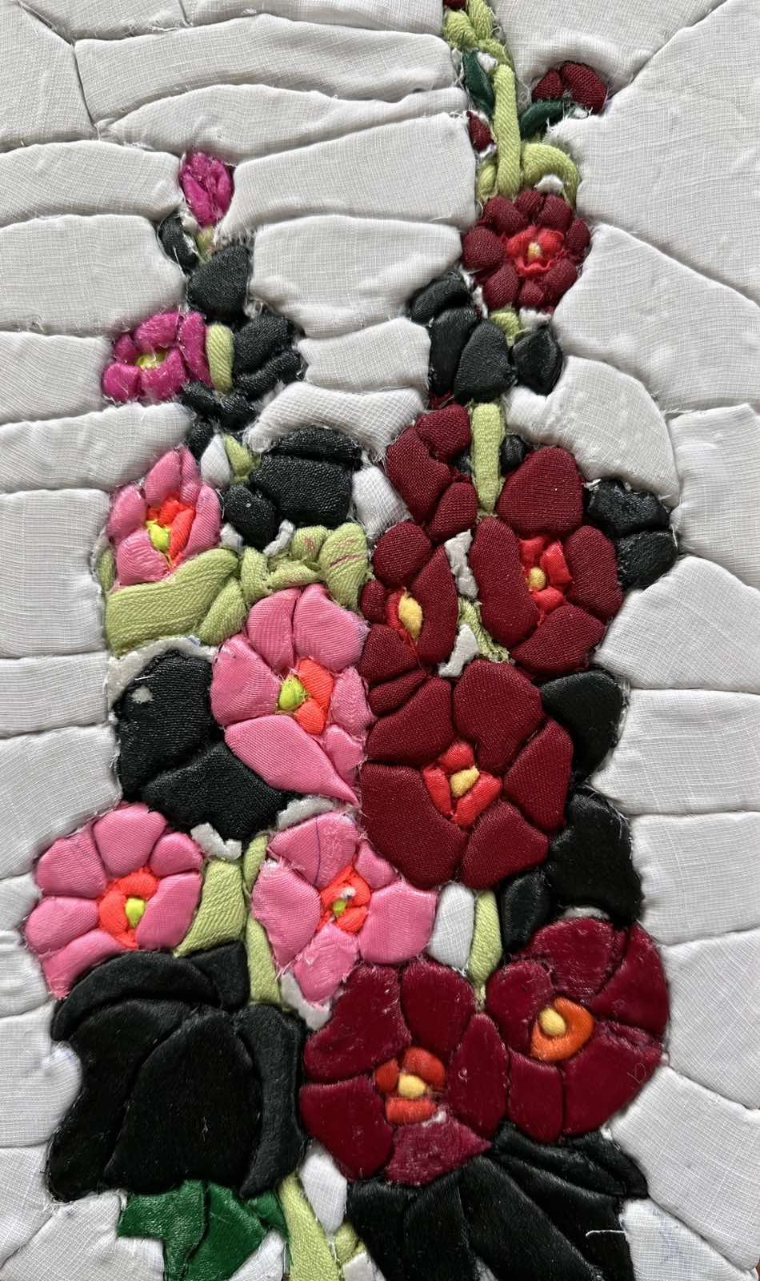
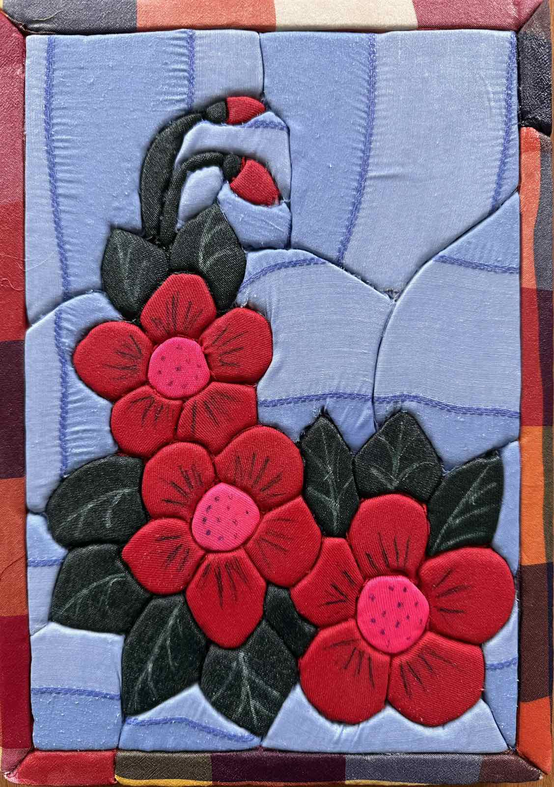
Проєкт «Кінусайга»

Slide 44
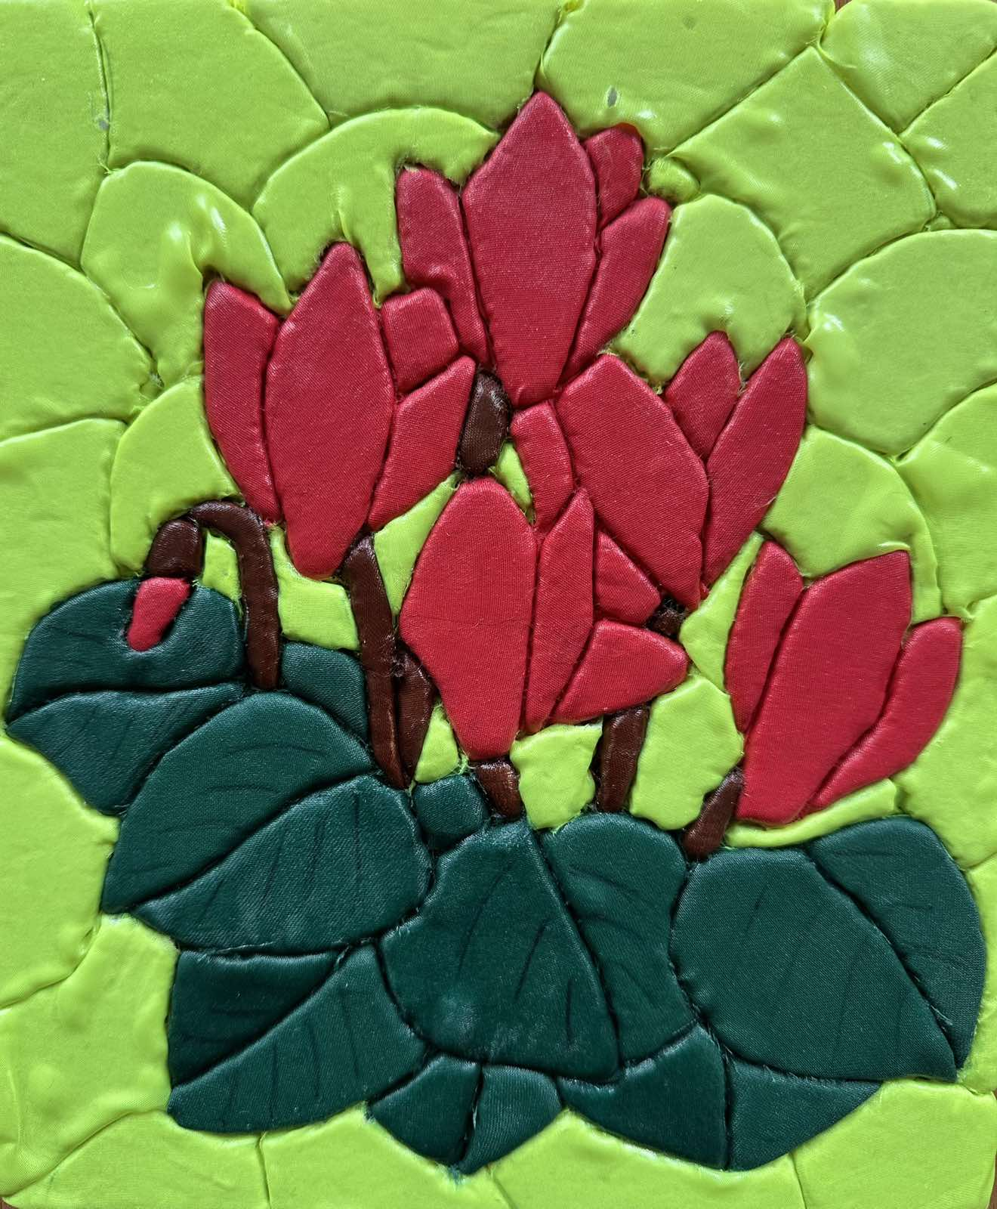
Проєкт «Кінусайга»

Slide 45
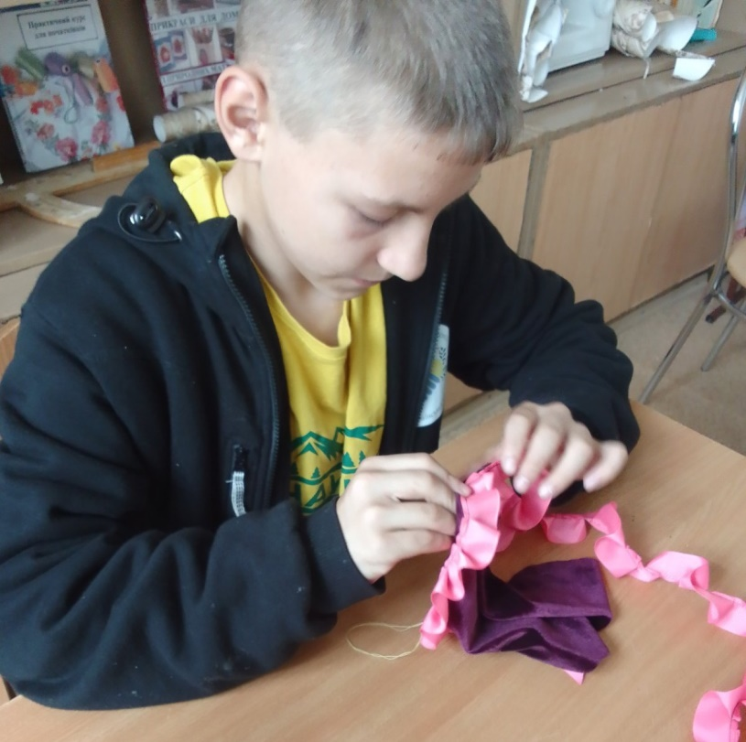
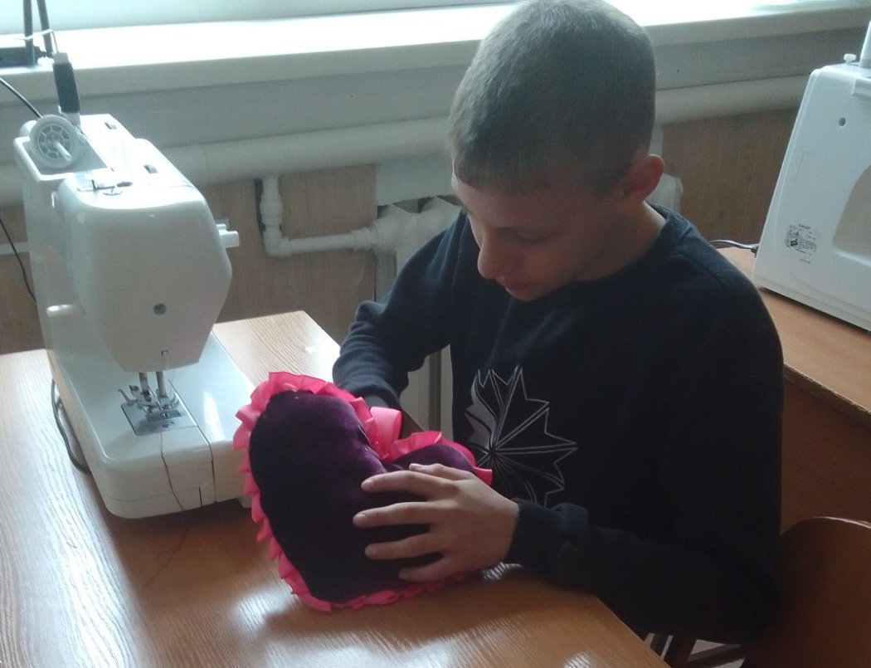
Проєкт «Гольниця»

Slide 46
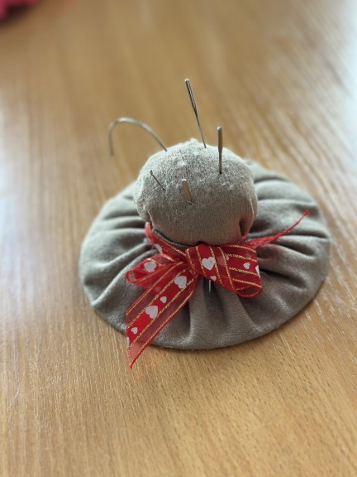
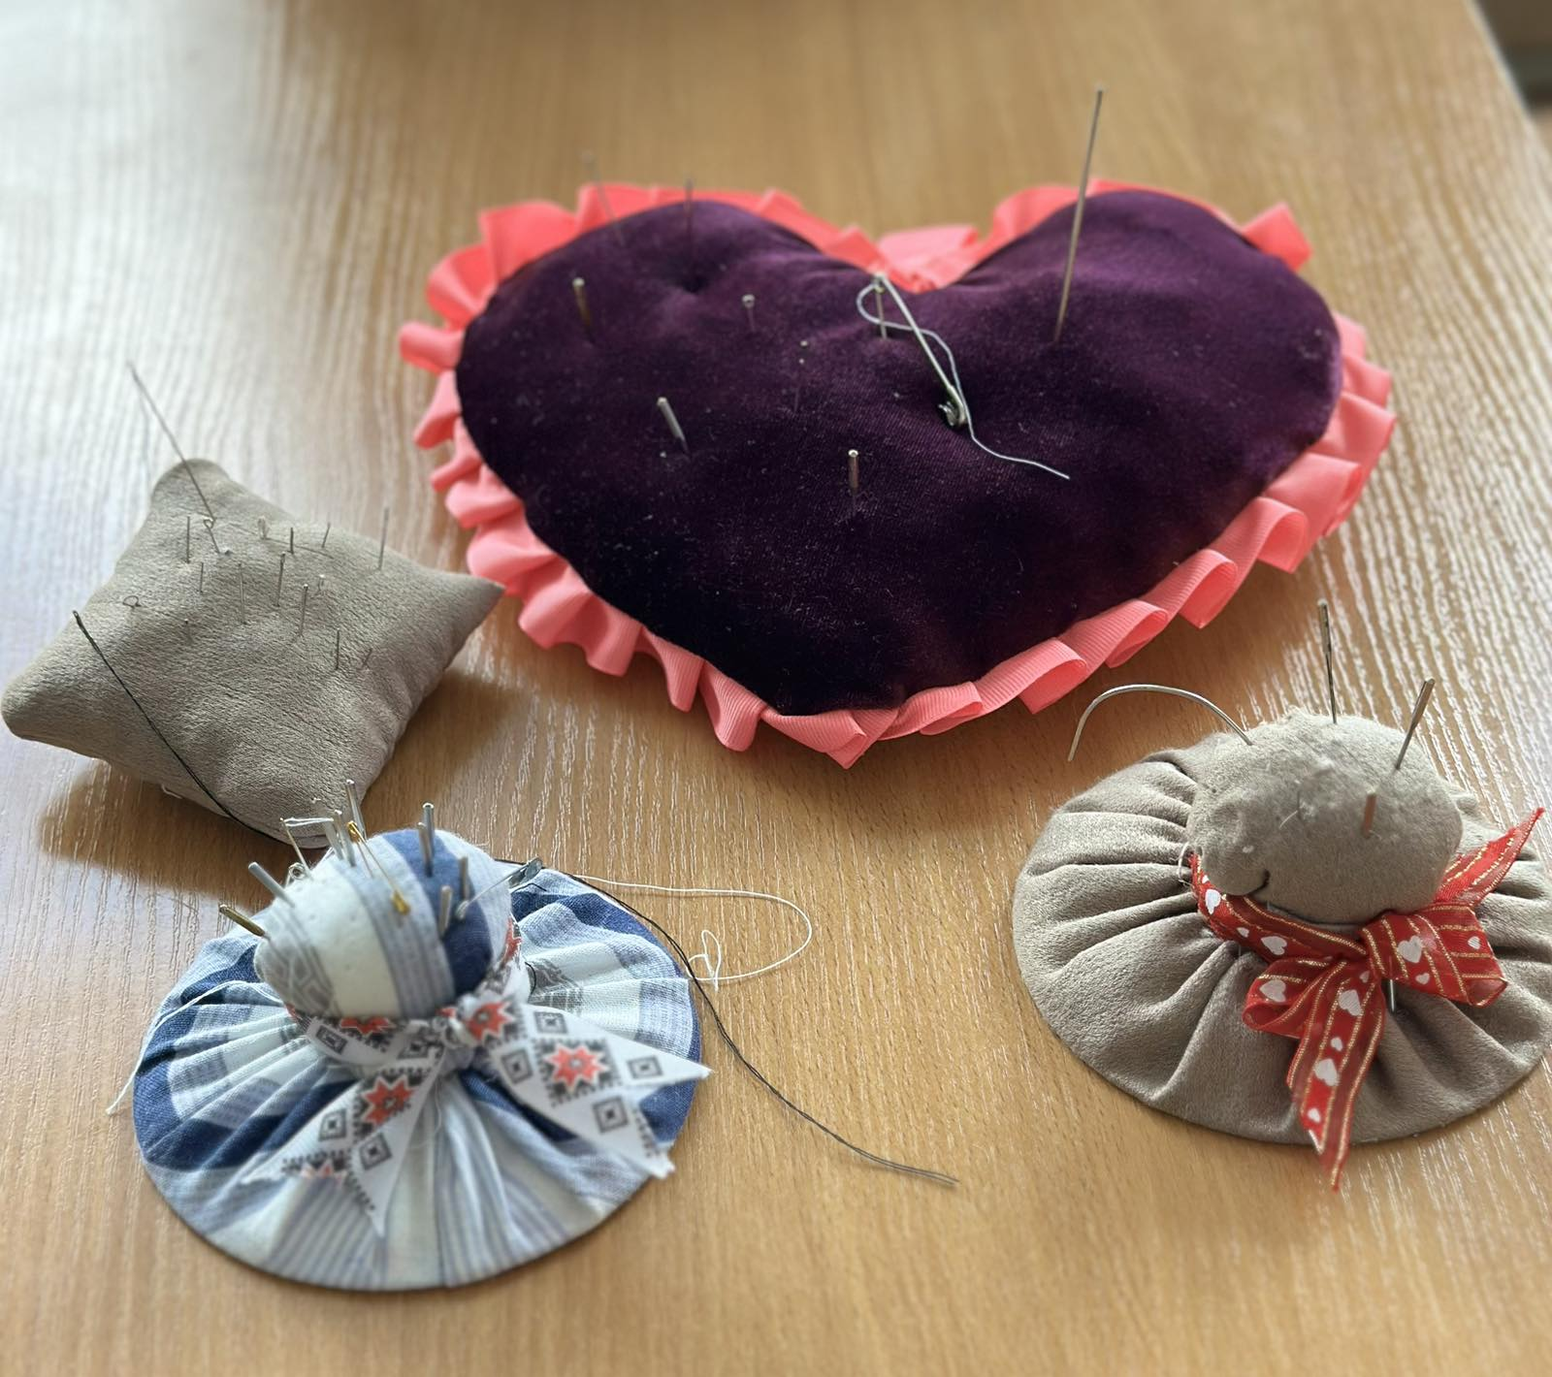

Проєкт «Гольниця»

Slide 47


Проєкт «Сценічних костюмів»

Slide 48



Проєкт «Сценічних костюмів»

Slide 49


Проєкт «Сценічних костюмів»

Slide 50


Проєкт «Сценічних костюмів»

Slide 51


Уроки квітникарства

Slide 52


Уроки квітникарства

Slide 53


Уроки квітникарства

Slide 54


Уроки квітникарства

Slide 55


оТ
Отже, у процесі своєї роботи я переконалася, що лише вдала інтеграція сучасних інформаційно-комунікаційних та педагогічних технологій дає змогу розвивати творчі здібності, а значить, і формувати творчу особистість учня.

Slide 56
Дякую
за увагу!

